Slide 1


Slide 2


7 мая 2018 года на портале Кремля (kremlin.ru) опубликован текст Указа Президента России Владимира Владимировича Путина «О национальных целях и стратегических задачах развития Российской Федерации на период до 2024 года», который вступил в силу со дня его официального опубликования.
Указ подписан «в целях осуществления прорывного научно-технологического и социально-экономического развития РФ, увеличения численности населения страны, повышения уровня жизни граждан, создания комфортных условий для их проживания, а также условий и возможностей для самореализации и раскрытия таланта каждого человека».

Slide 3
ТоЦ ЦЕНТР ЦИФРОВОГО И ГУМАНИТАРНОГО
ПРОФИЛЕЙ « ТОЧКА РОСТА»
В рамках реализации Национального проекта « Образование» в Тюлячинской средней общеобразовательной школе создается Центр образования гуманитарного и цифрового профилей « Точка Роста».
Центры образования цифрового и гуманитарного профилей «Точка роста» создаются как структурные подразделения общеобразовательных организаций, осуществляющих образовательную деятельность по основным общеобразовательным программам, расположенных в сельской местности и направлены на формирование современных компетенций и навыков у обучающихся, в том числе по предметным областям «Технология», «Математика и информатика», «Физическая культура» и «Основы безопасности жизнедеятельности».

Slide 4
ТоЦ ЦЕНТР ЦИФРОВОГО И ГУМАНИТАРНОГО
ПРОФИЛЕЙ « ТОЧКА РОСТА»
В рамках реализации Национального проекта « Образование» в Тюлячинской средней общеобразовательной школе создан Центр образования гуманитарного и цифрового профилей « Точка Роста».
С целью создания Центра образования гуманитарного и цифрового профилей «Точка Роста» в Тюлячинской средней школе быстрыми темпами осуществлялись ремонтные работы в соответствии с фирменным стилем.

Slide 5
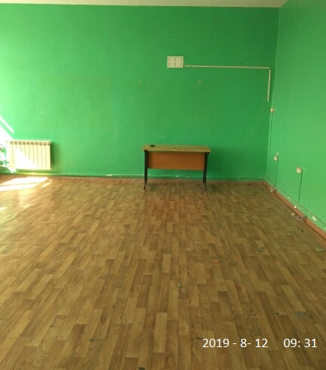
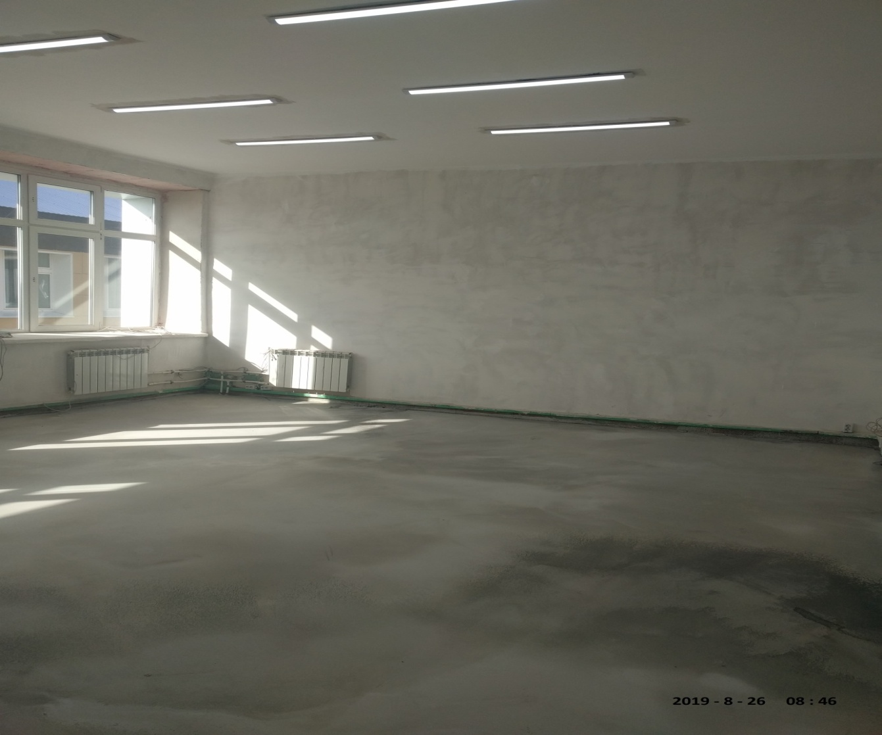
Кабинет Информатики до начала ремонта и во время ремонта

Slide 6
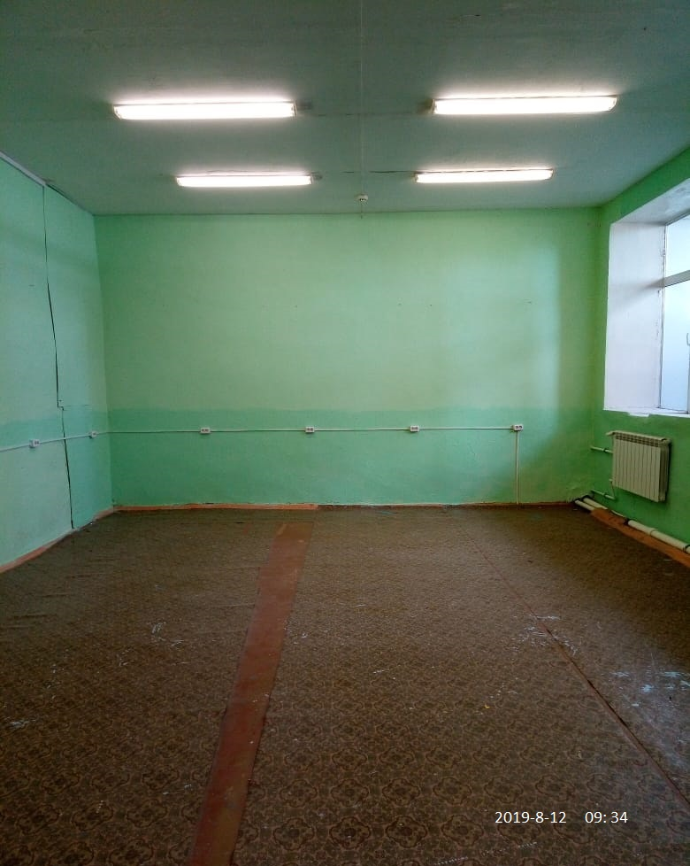
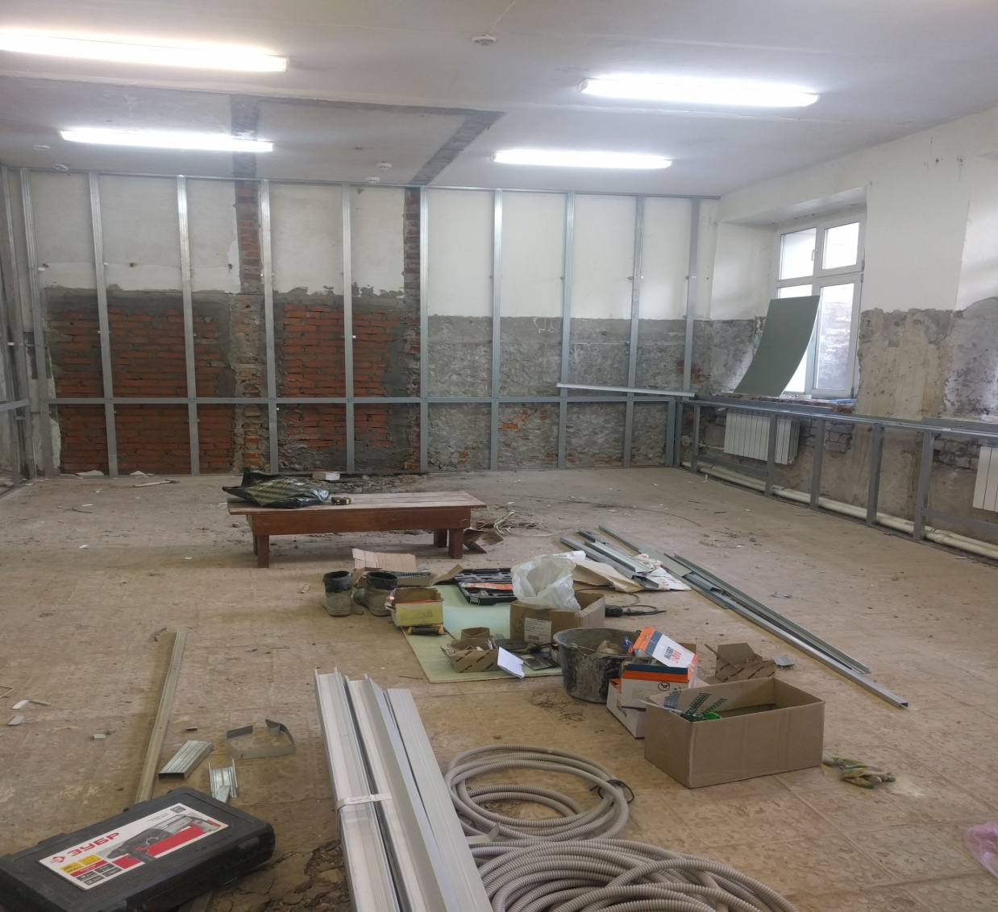
Кабинет « Технология» для девочек в начале и во время ремонта

Slide 7
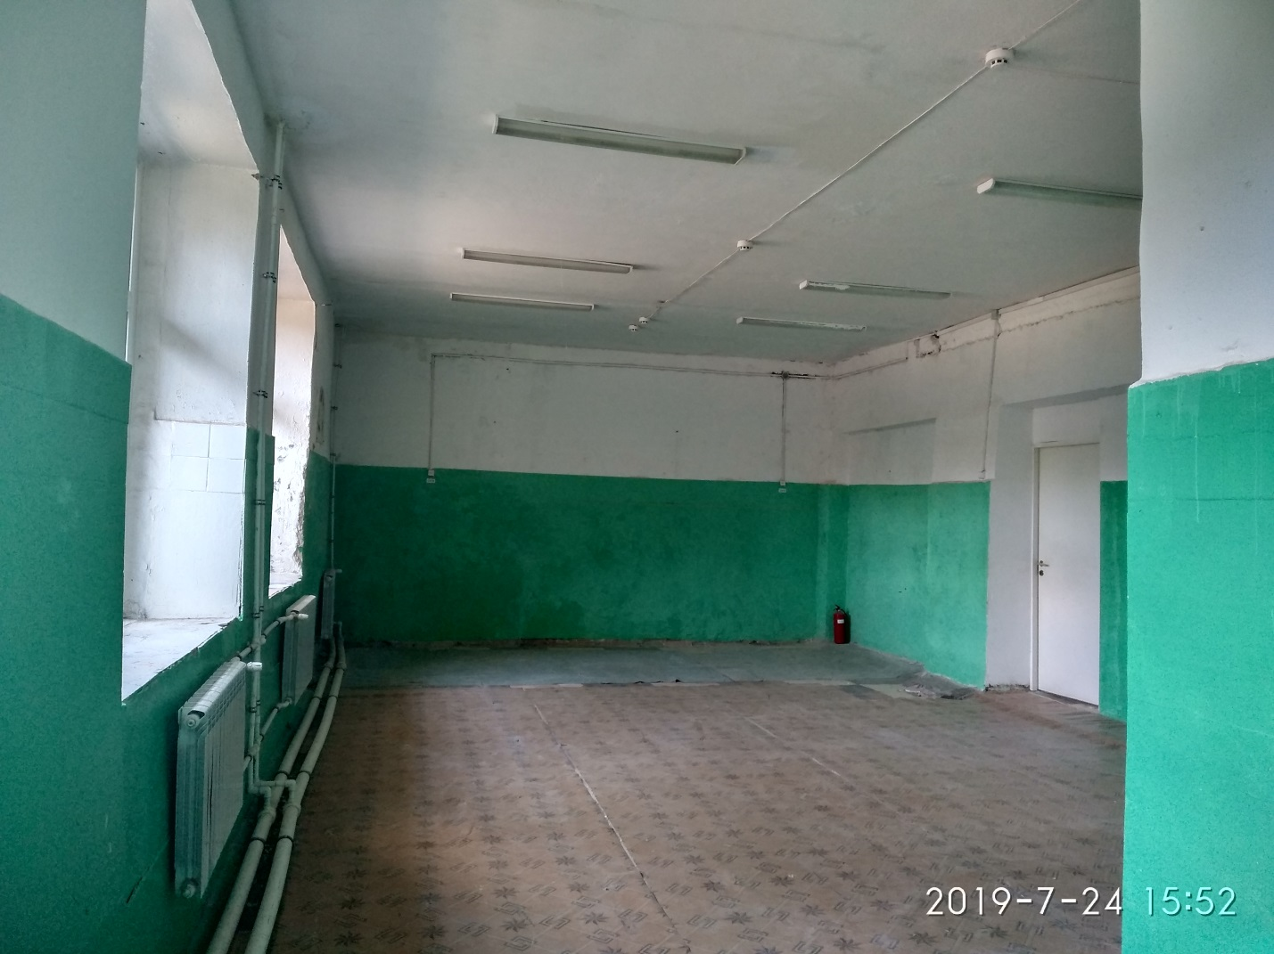
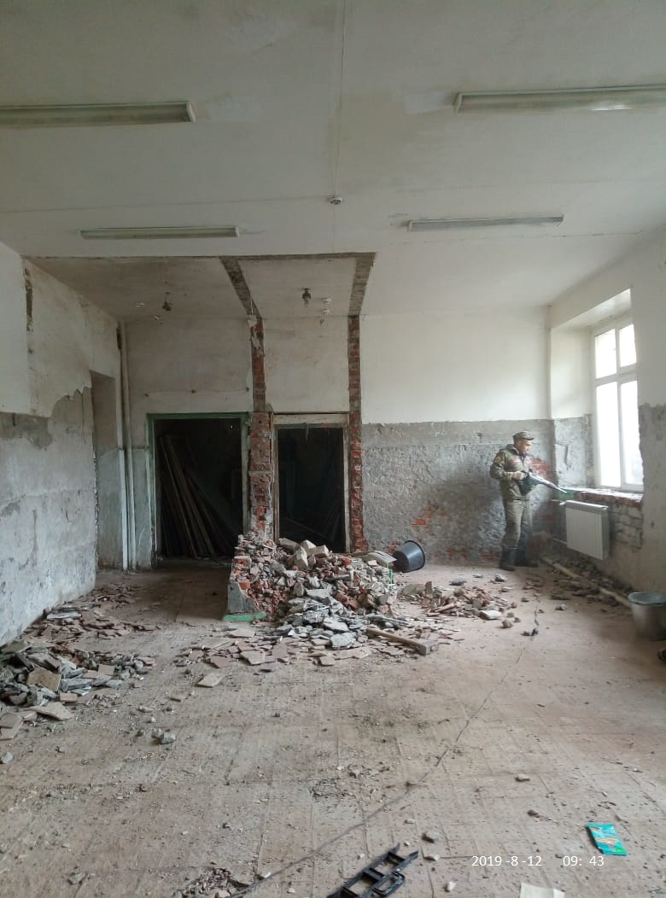
Кабинет «Технология» для мальчиков до и во время ремонта

Slide 8
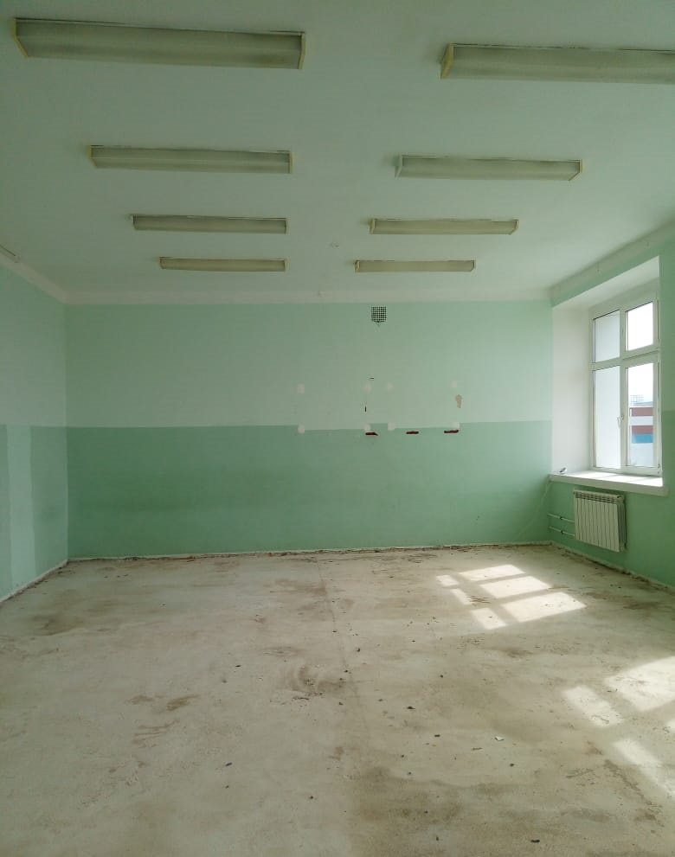
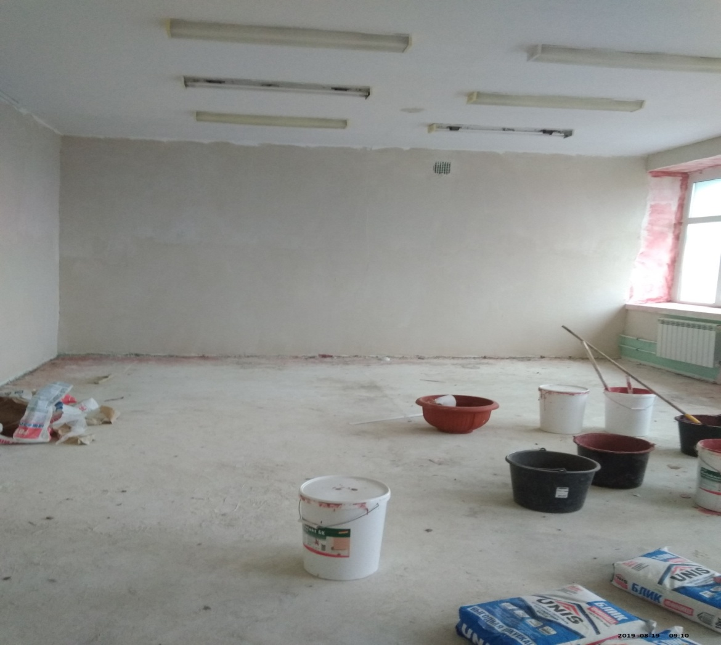
Кабинет ОБЖ до и во время ремонта

Slide 9
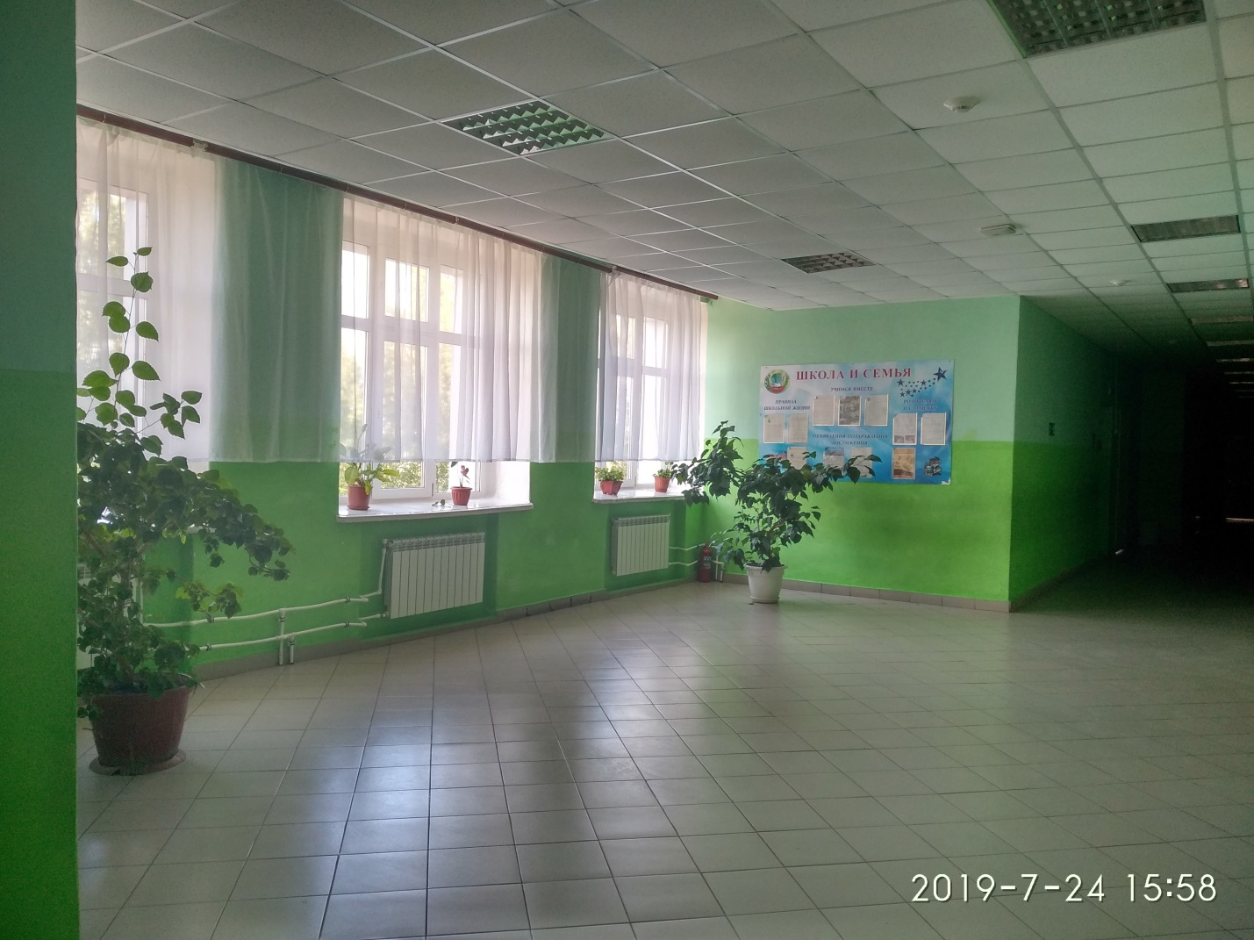
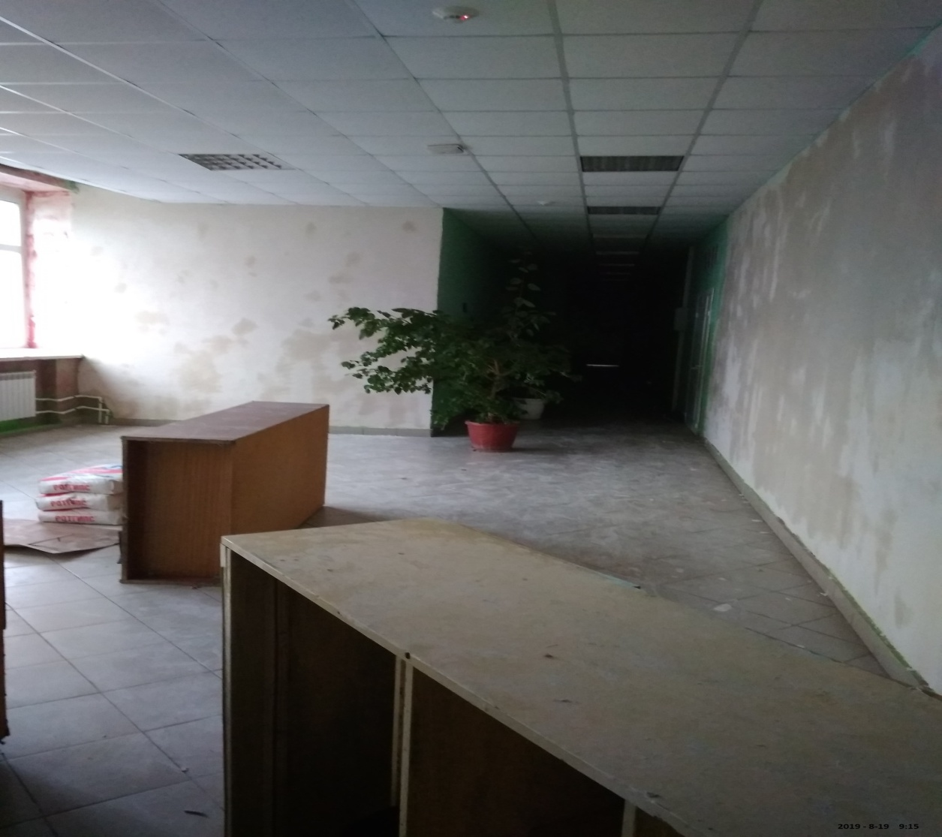
Коридор второго этажа до и во время ремонта

Slide 10
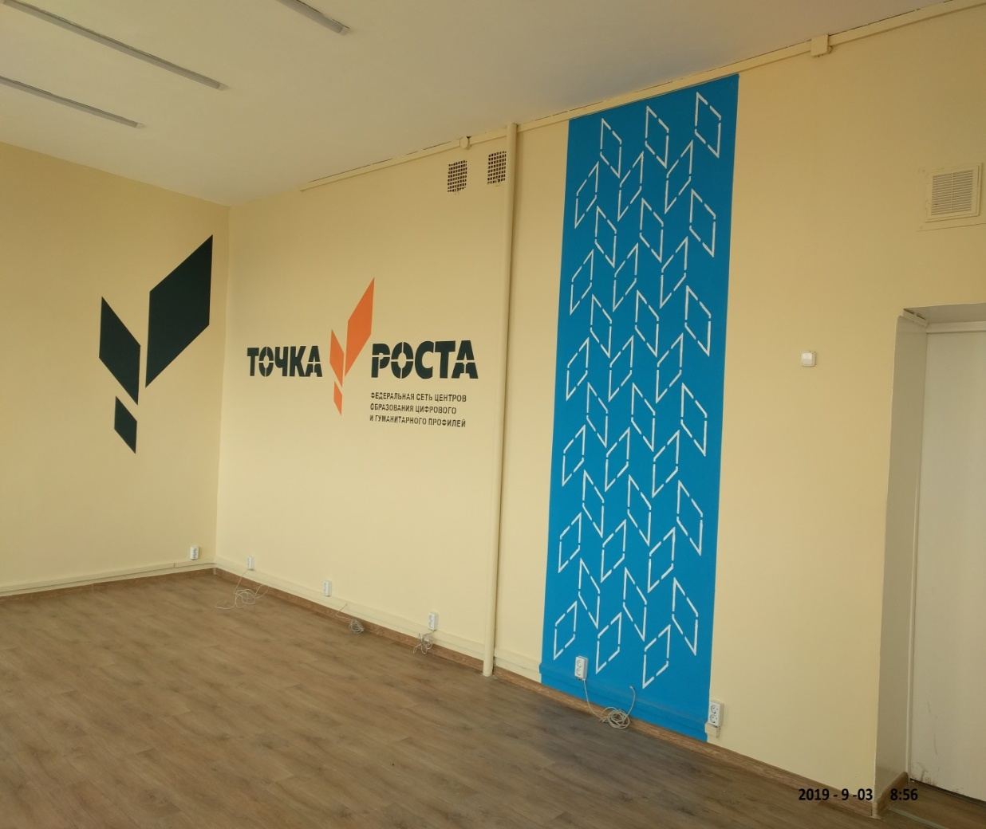
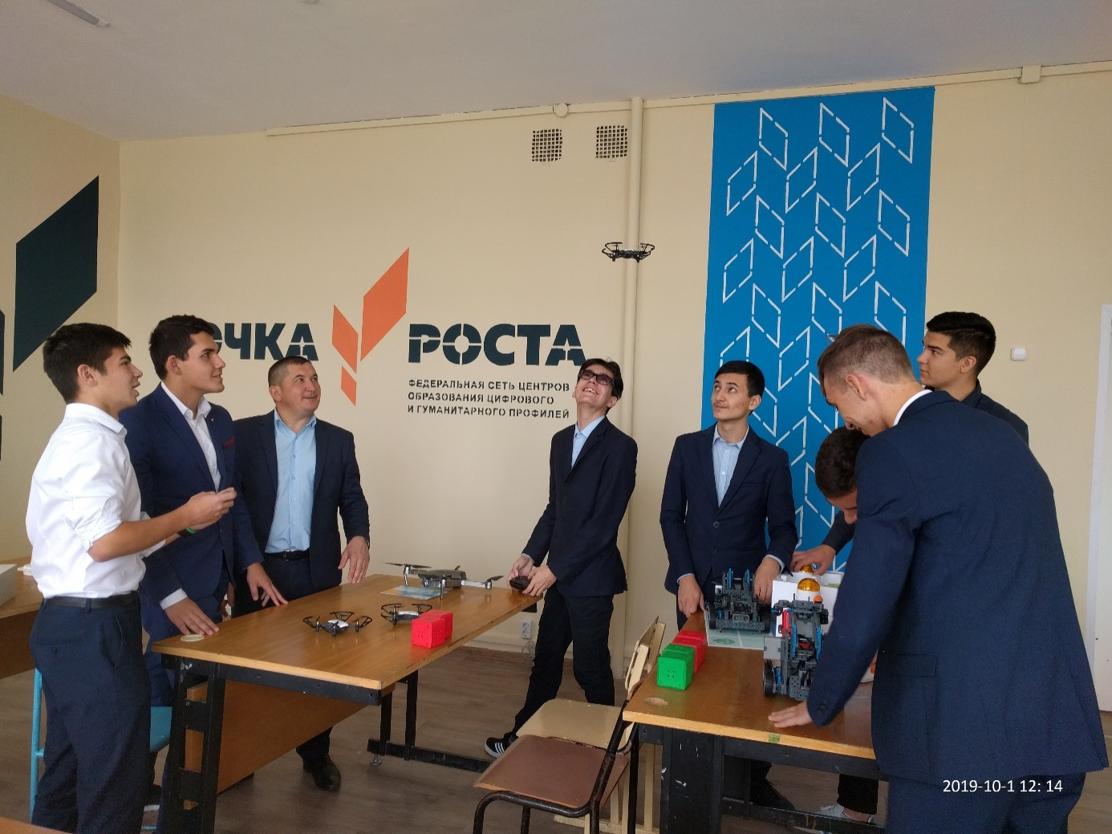
Кабинет Информатики

Slide 11
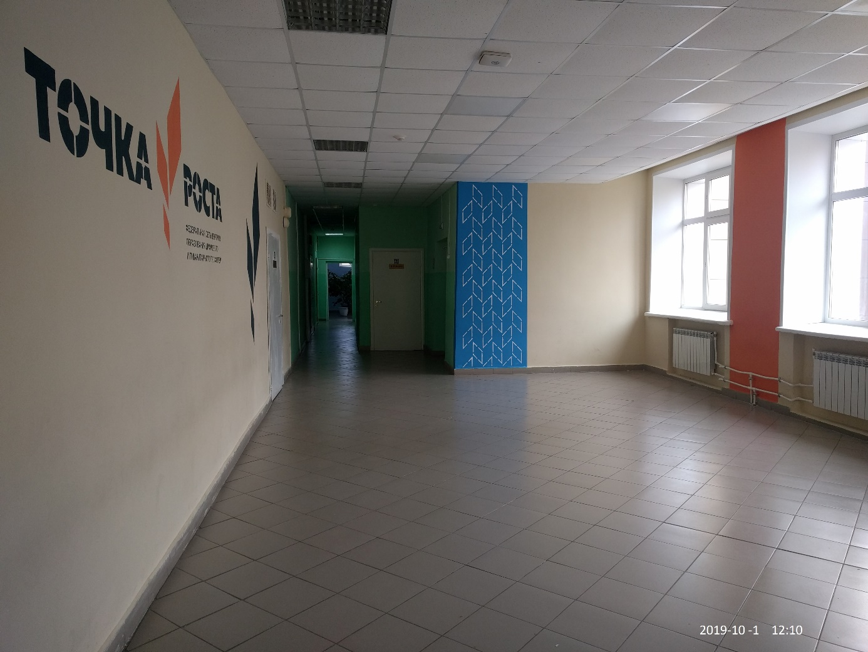
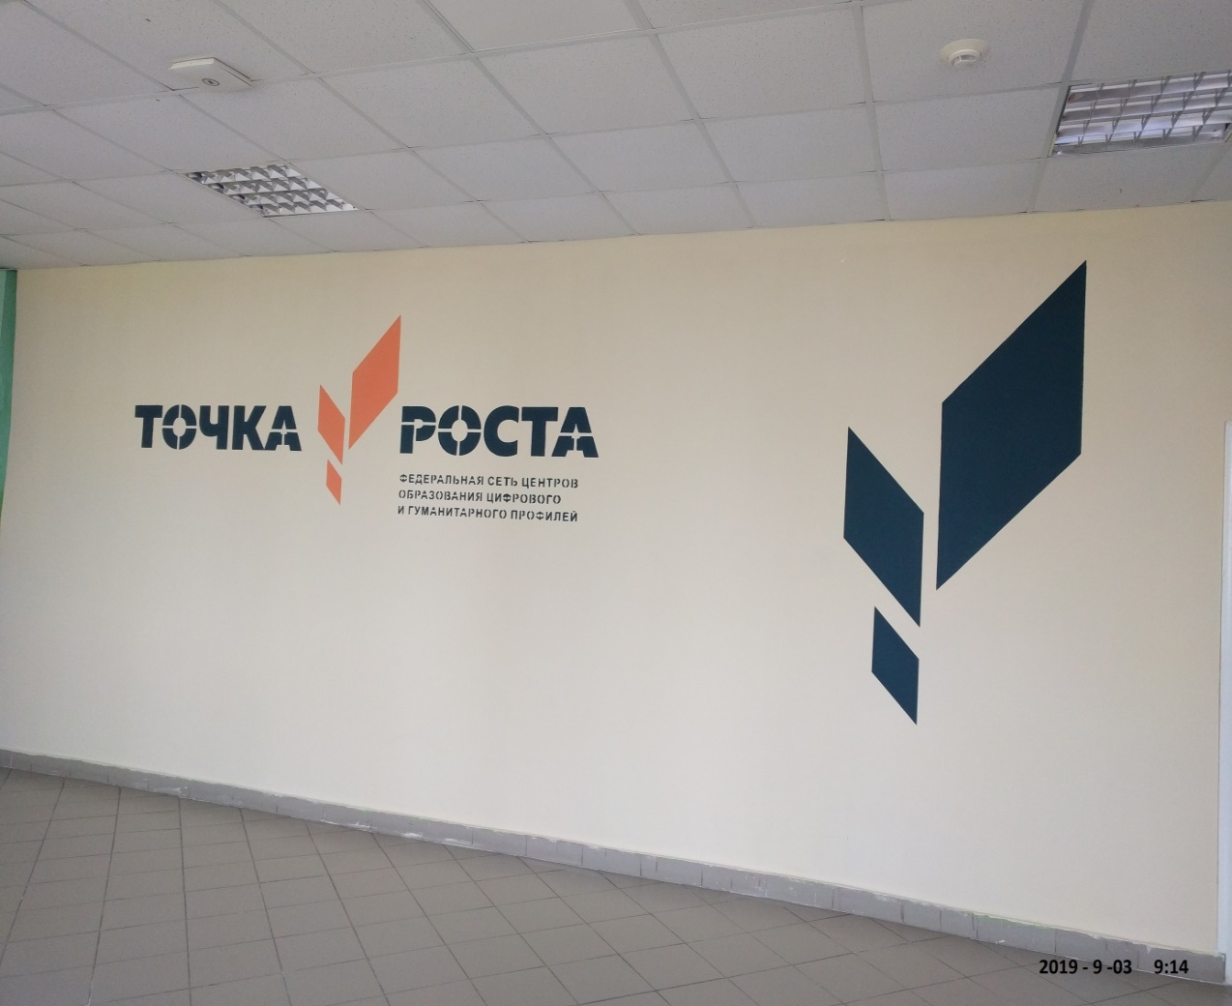
Шахматная зона

Slide 12
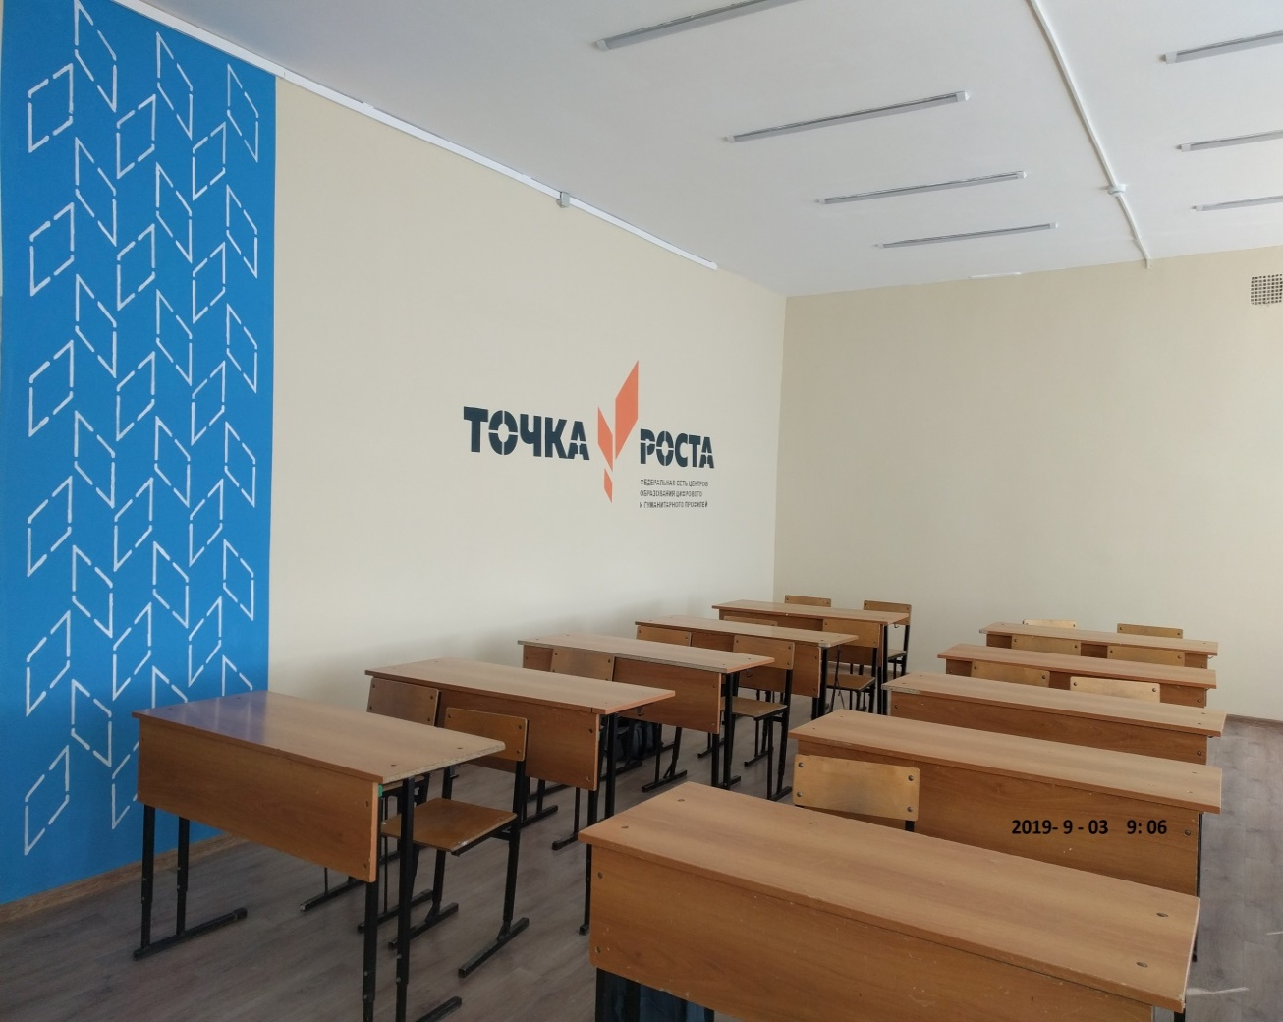
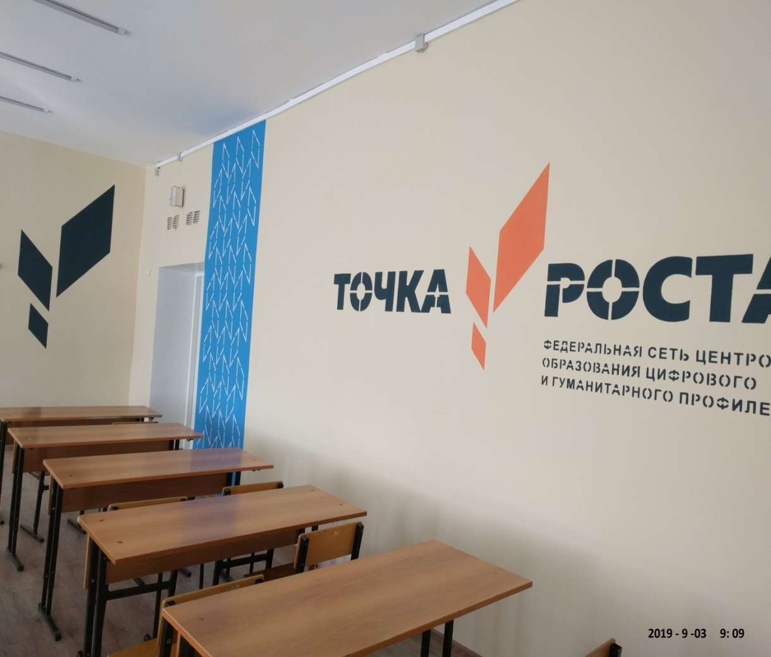
Кабинет ОБЖ

Slide 13
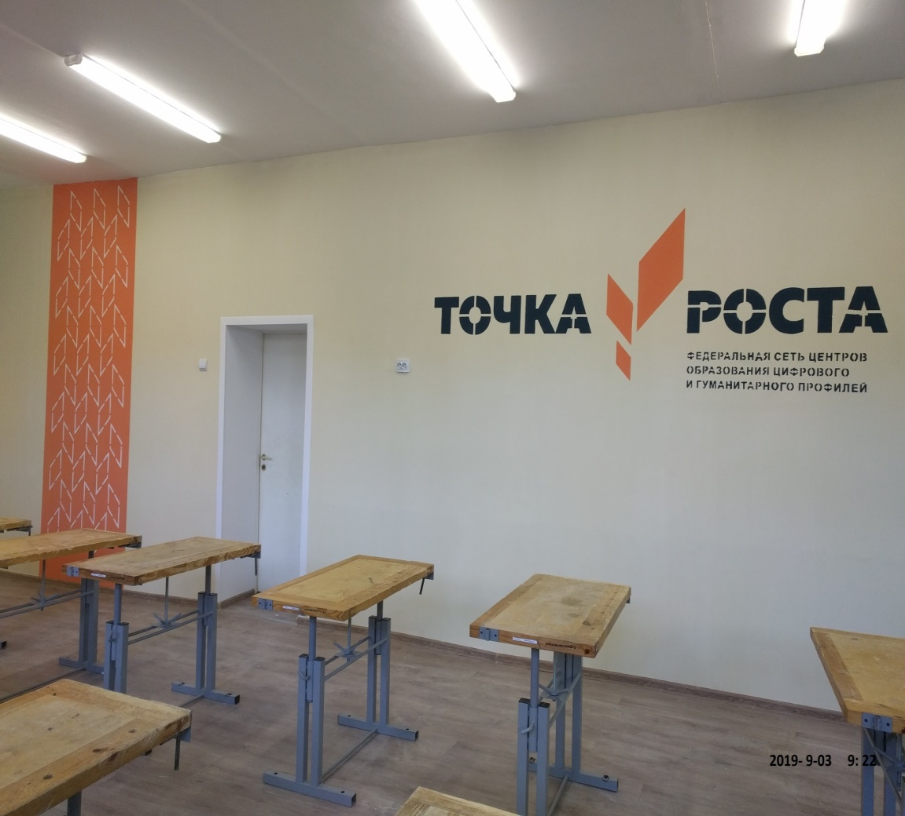
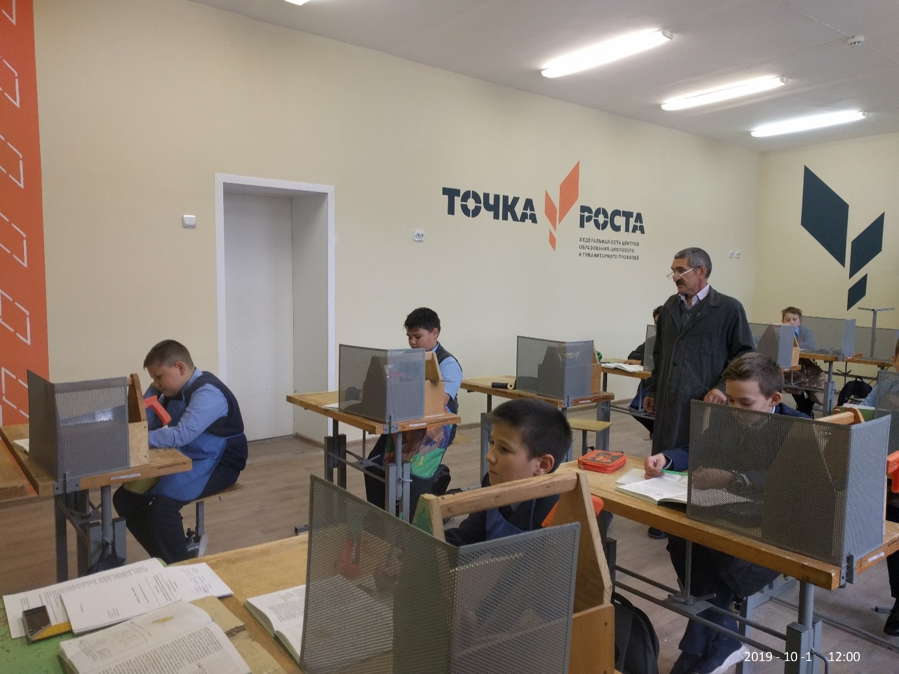
Кабинет технологии для мальчиков

Slide 14
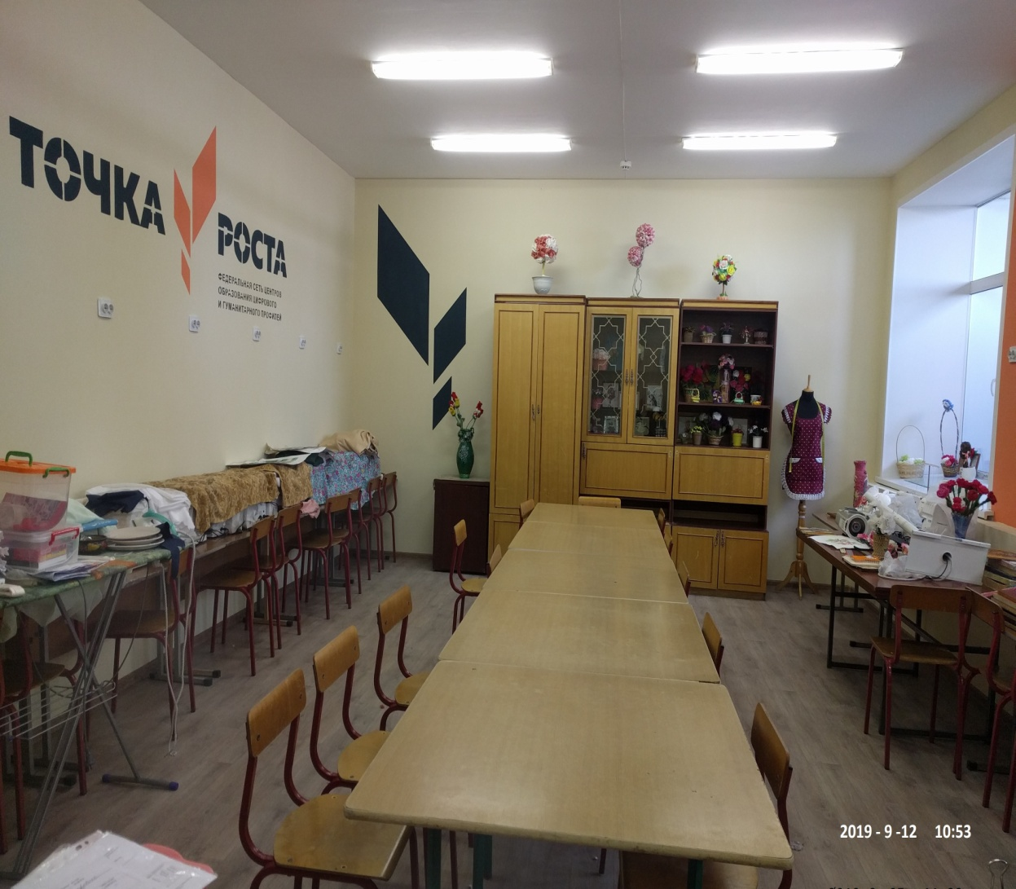
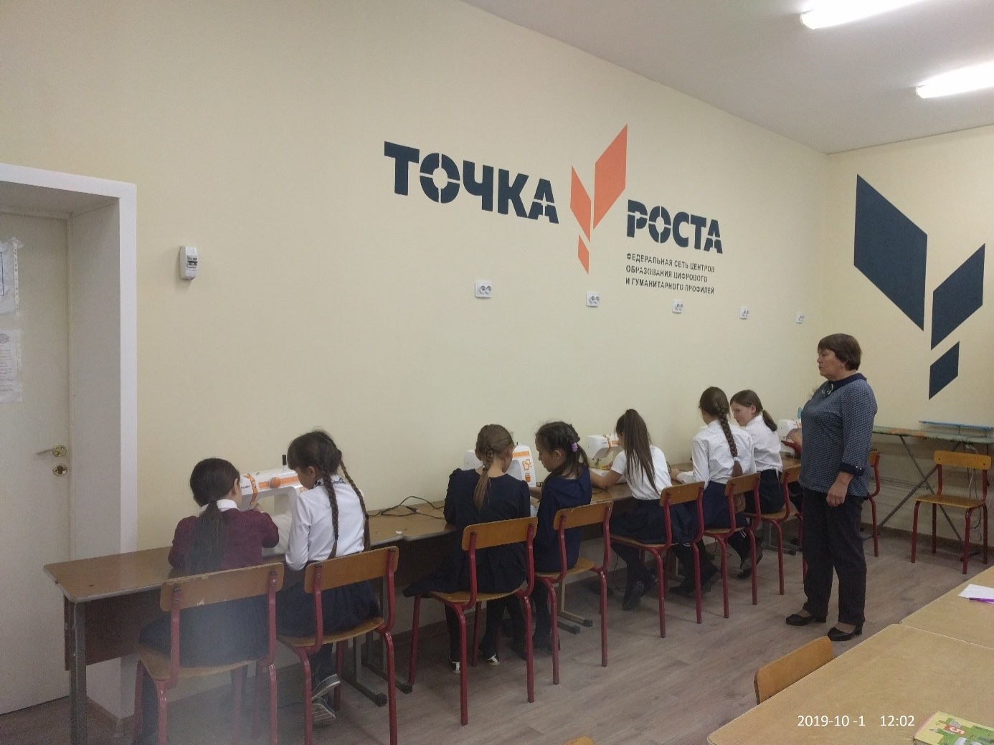
Кабинет технологии для девочек

Slide 15
Об окончании ремонта кабинетов
Работа выполнена в срок. Ремонтные работы проведены быстрыми темпами и качественно- 100% . Все кабинеты соответствуют требованиям. Ремонт кабинетов Центра образования цифрового и гуманитарного профилей "Точка роста" проводился в соответствии с фирменным стилем. Расставлена учебная мебель с учетом требований по зонированию помещений.

Slide 16
Открытие Центра образования цифрового и гуманитарного профиля "Точка роста".
24 сентября 2019 года в Тюлячинской средней школе прошло торжественное открытие Центра образования цифрового и гуманитарного профиля "Точка роста".
На торжественной церемонии открытия Центра образования цифрового и гуманитарного профилей «Точка Роста» на базе Тюлячинской средней общеобразовательной школы присутствовали Глава Тюлячинского муниципального района ХазиповНазипНакипович, заместитель Главы Тюлячинского муниципального района Фатхуллин Айрат Гилванович, заместитель руководителя Исполнительного комитета ХамидуллинИльнурХазинурович, заместитель начальника отдела образования по общим вопросам ЯкуповаЛинараКанифовна, заместитель начальника отдела образования по воспитательной работе Шакирова Гульнара Ринатовна, директор Тюлячинской средней школы Хафизов Айнур Фирдавесович, учителя и учащиеся. Гости и участники мероприятия посмотрели мастер – классы по направлениям «Информатика», «Основы безопасности жизнедеятельности» «Технология» и шахматные соревнования в шахматной зоне Центра образования цифрового и гуманитарного профиля "Точка роста".
В рамках проекта будут усовершенствованы методы обучения по направлениям «Технология», «Информатика», «Основы безопасности жизнедеятельности».
Педагоги Центра образования цифрового и гуманитарного профилей «Точка роста»на базе Тюлячинской средней общеобразовательной школы уже начали обучение работе на высокотехнологичном оборудовании в рамках очной сессии повышения квалификации, организованной Министерством образования и науки Республики Татарстан.
В сентябре был организован набор обучающихся в Центр согласно предметным направлениям.

Slide 17
Открытие Центра « Точка Роста»
24 сентября 2019 года в рамках федерального проекта «Современная школа» национального проекта «Образование» во всех субъектах Российской Федерации одновременно открылись центры образования цифрового и гуманитарного профилей «Точка роста» по предметам «Информатика», «ОБЖ», «Технология», расположенные на базе сельских школ. В числе таких школ, оказалась и наша Тюлячинская средняя общеобразовательная школ.

Slide 18
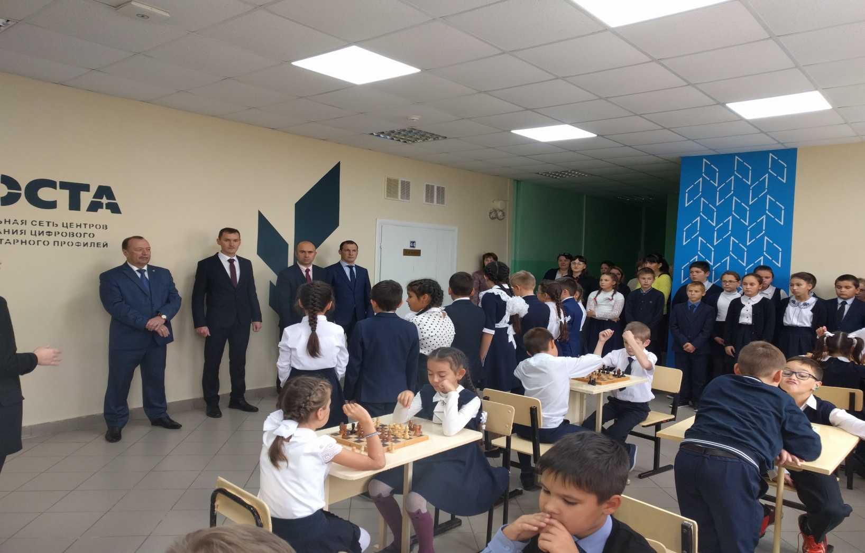
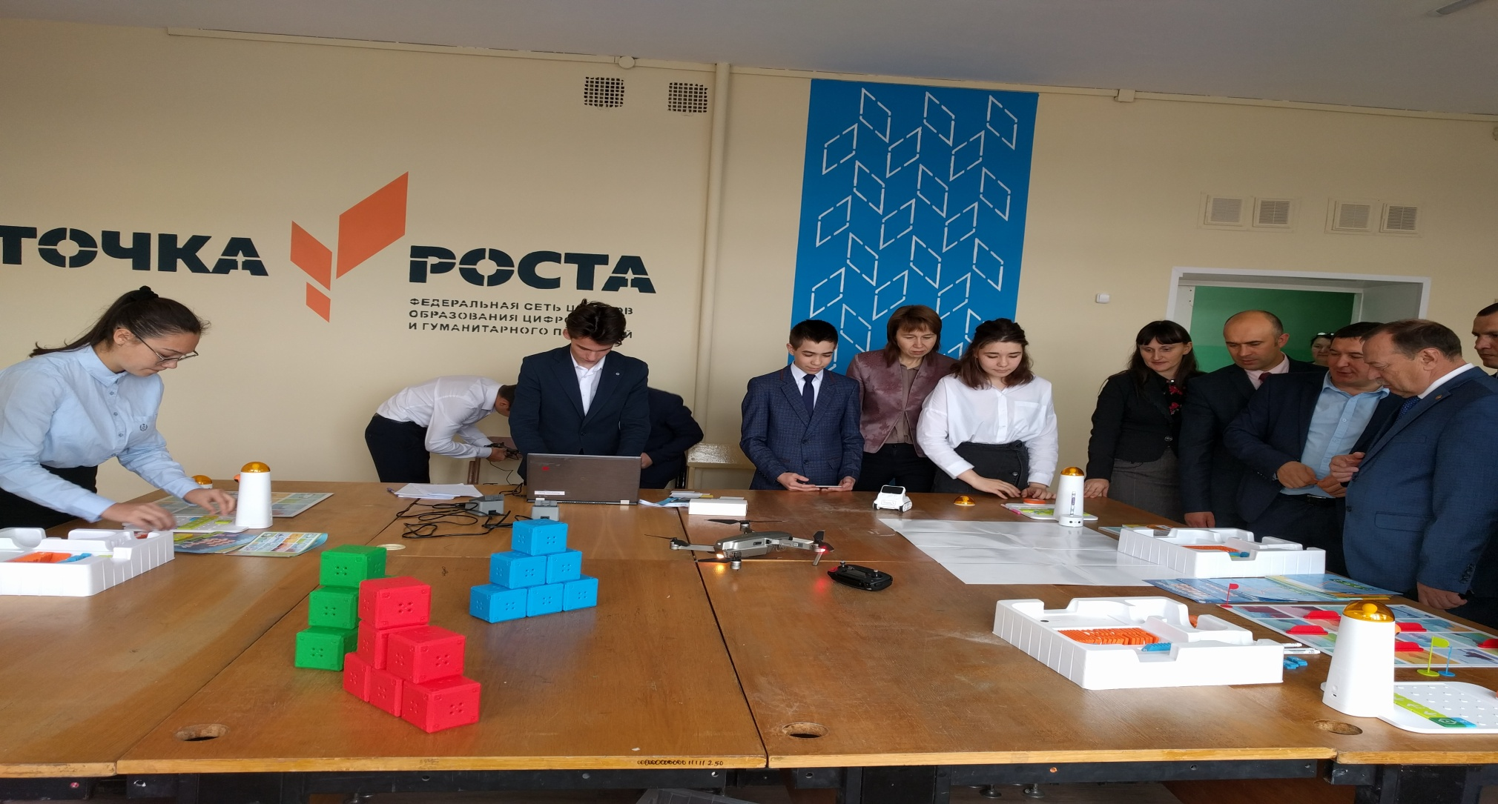
Открытие Центра «Точка Роста»

Slide 19

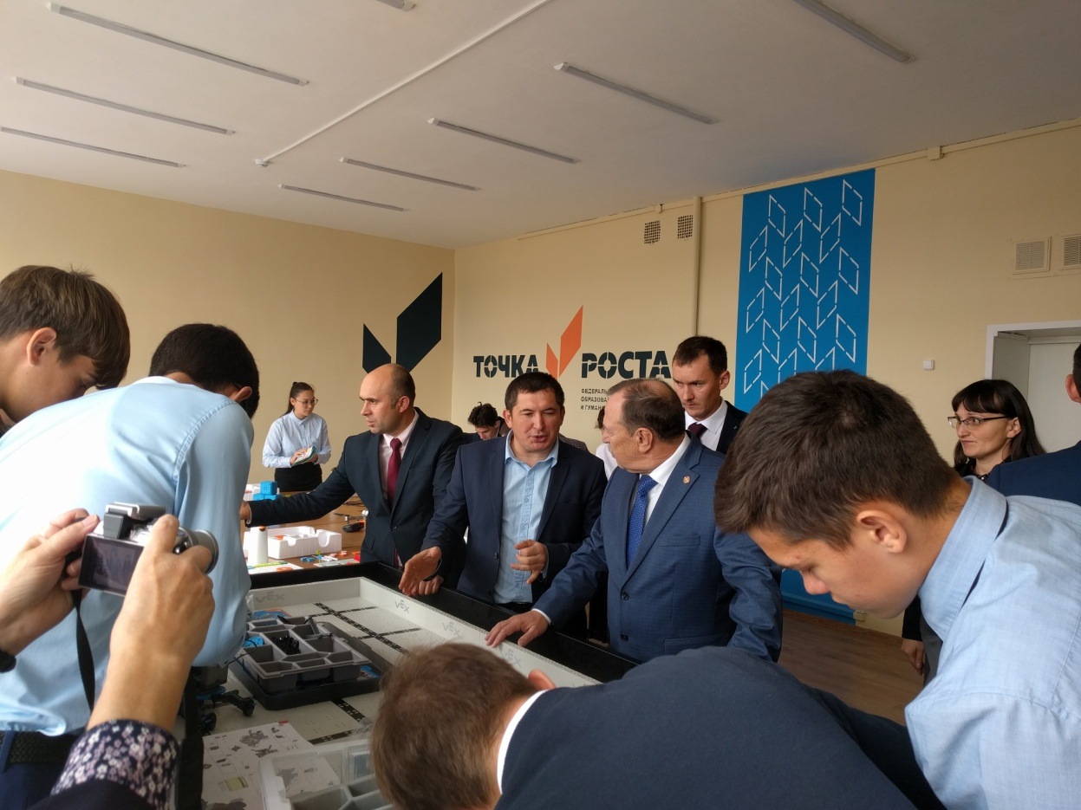
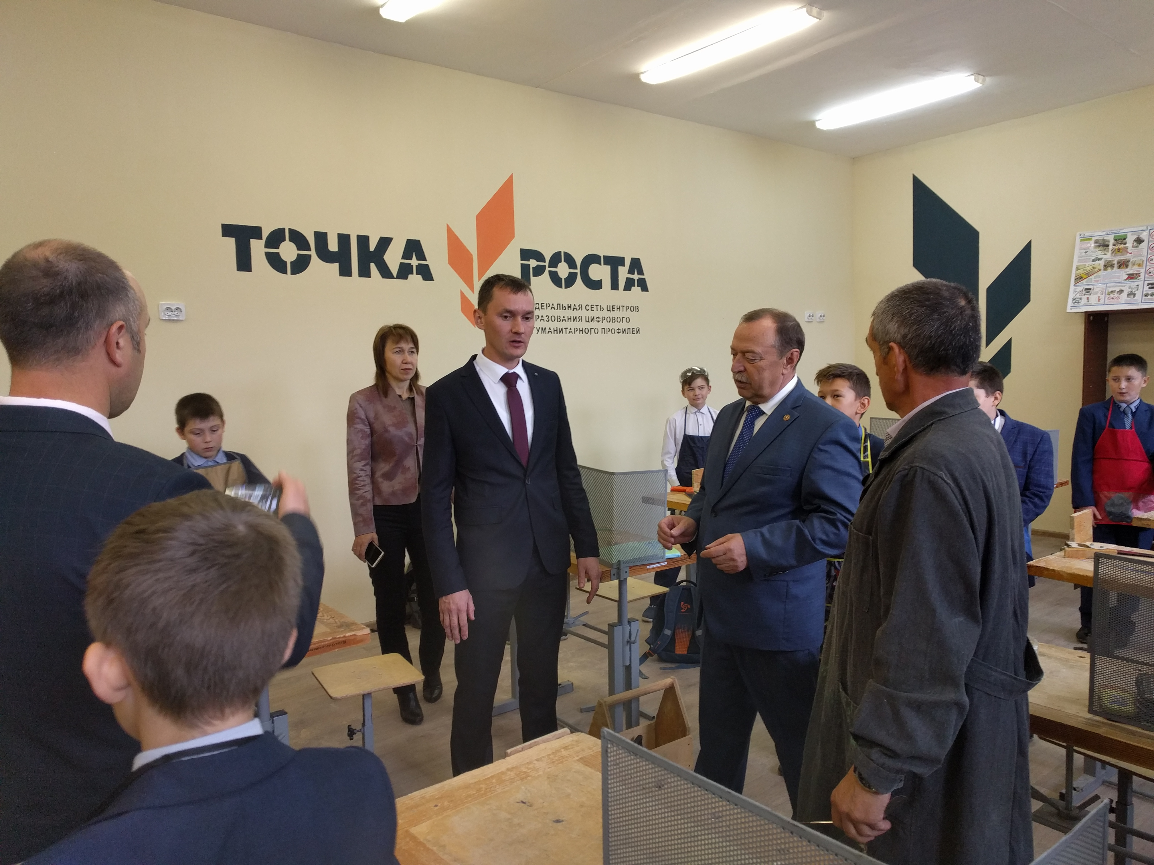
Открытие Центра «Точка Роста»

Slide 20
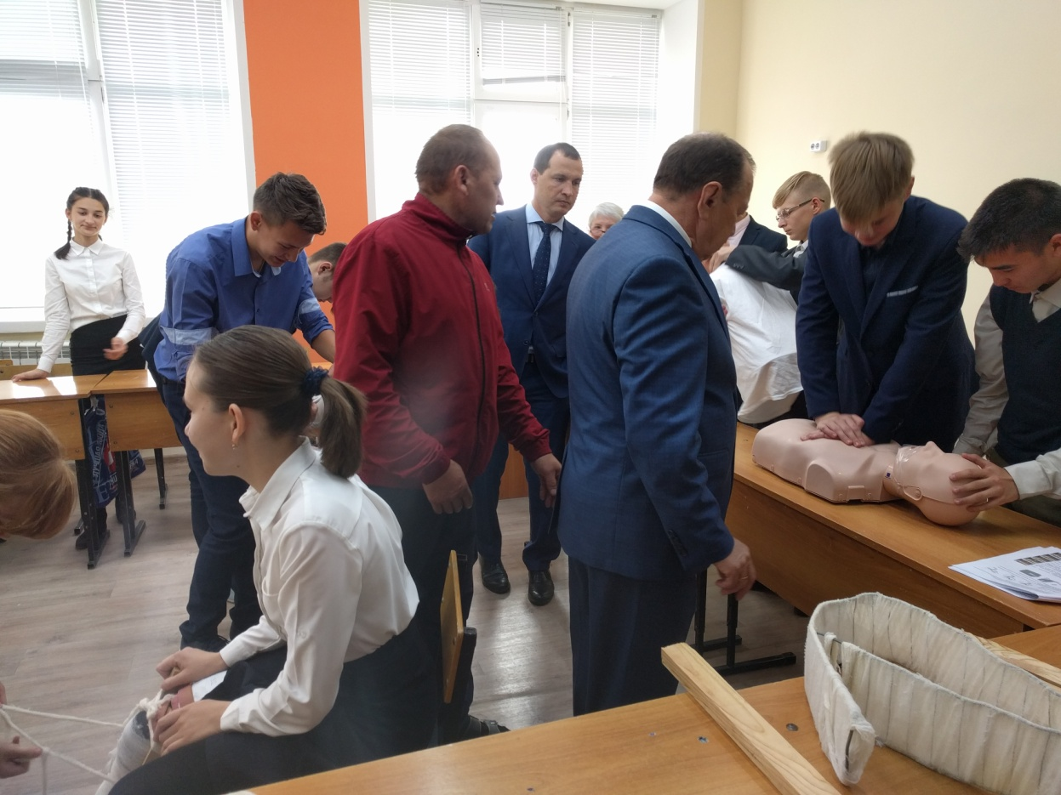
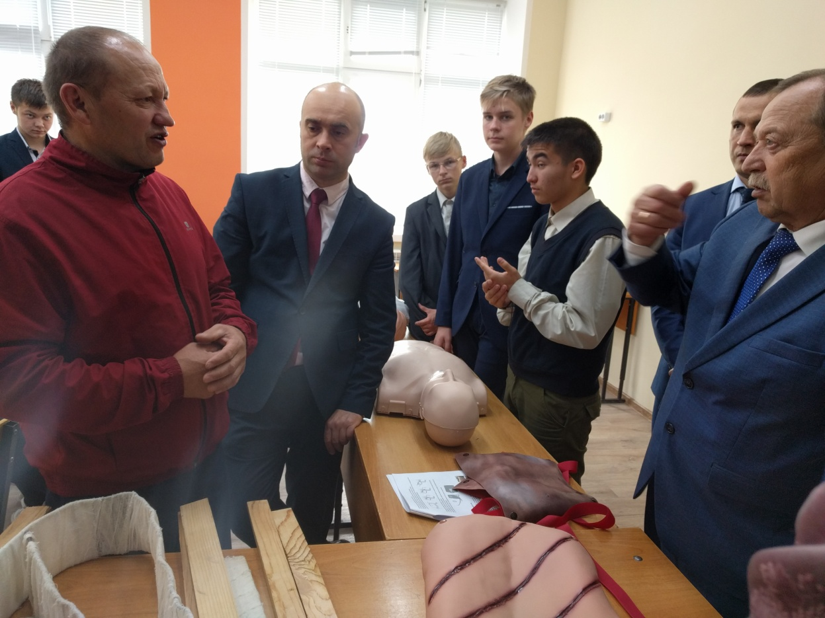
Открытие Центра « Точка Роста»

Slide 21

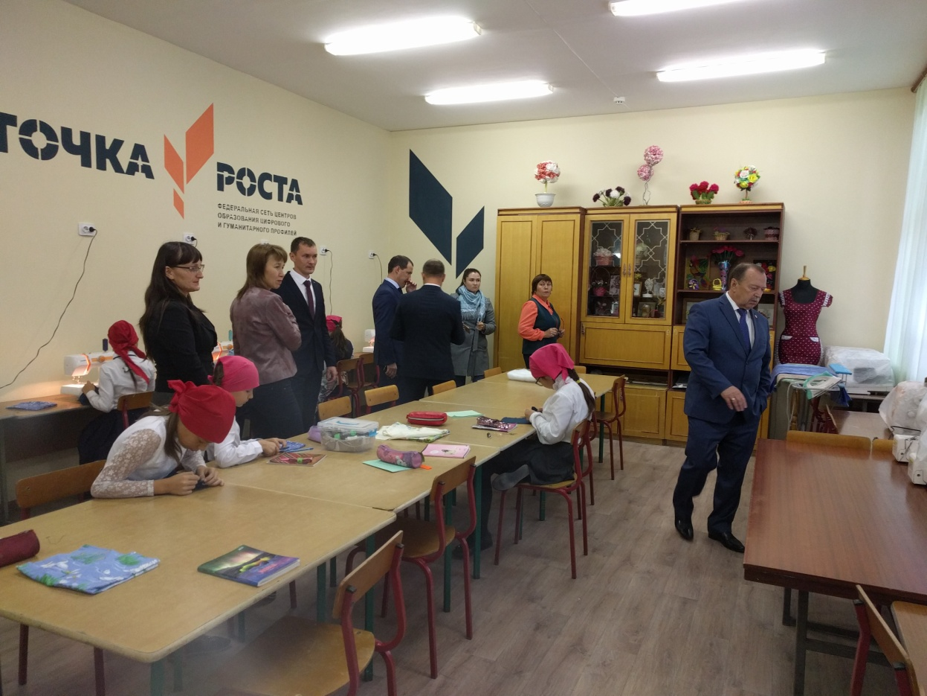
Открытие Центра « Точка Роста»

Slide 22
Цели задачи Центра
Главное назначение этих центров – предоставить обучающимся, проживающим в сельской местности
(с 2020 года в федеральный проект включатся и малые города), равные возможности по получению образовательных услуг самого высокого качества.
Создание центров «Точка роста» – одно из самых значимых мероприятий в сфере развития школьной инфраструктуры за последние годы.
Перед участниками проекта поставлена сложная задача – создать центры с соблюдением нормативных условий, определенных на уровне Российской Федерации (типовой дизайн-проект, типовой проект зонирования, единый брендбук, оснащение в соответствии с единым перечнем оборудования) либо по индивидуальным дизайн- проектам.

Slide 23
Повышение квалификации педагогов
С 15.04.19-15.06.2019г курсы повышения квалификации педагогического состава Центра "Точка роста" - "Гибкие компетенции проектной деятельности",включающие модули:
Модуль 1."Проектная деятельность"
Модуль 2."Дизайн-мышление:как сделать что-то действительно нужное"
Модуль 3. "Проектное управление"
Модуль 4. "Инструменты сопровождения проектной команды на разных этапах работы с проектом"
Модуль 5. "Анализ проектов"
Модуль 6. "Развитие общекультурных компетенций обучающихся"...

Slide 24
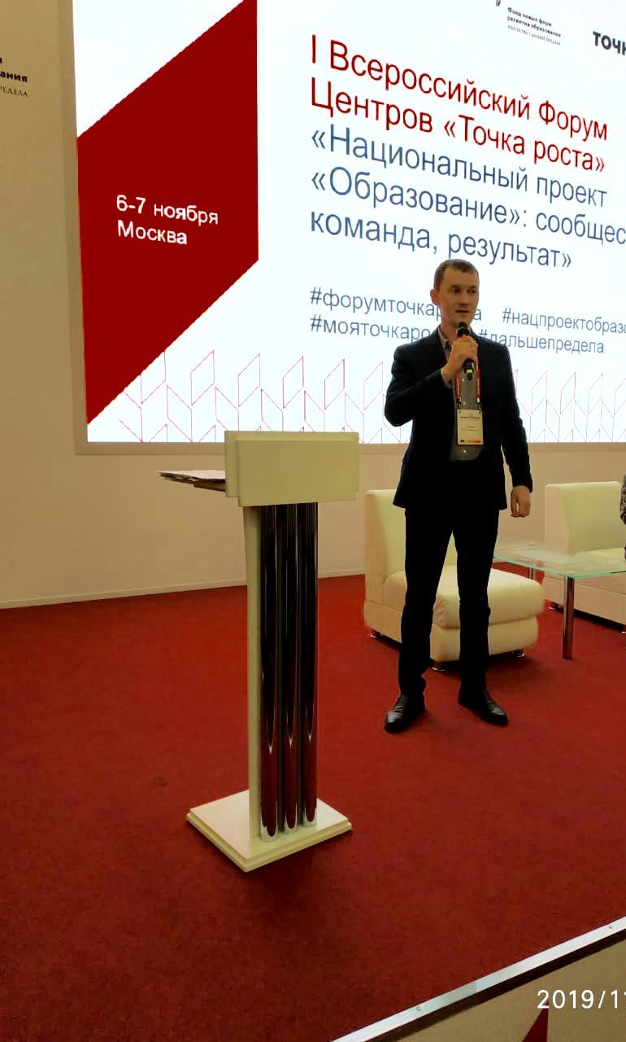
I Всероссийский Форум руководителей Центров «Точка роста» «Национальный проект «Образование»: сообщество, команда, результат».
В составе делегации от Республики Татарстан принимал участие в форуме директор МБОУ « Тюлячинская СОШ» А.Ф. Хафизов .
Двухдневный форум объединил 2049 руководителей Центров "Точка Роста" из 50 регионов страны от Калининграда до Камчатки в одном зале.
Во всероссийском форуме Центров «Точка роста» приняли участие Министр просвещения Российской Федерации Ольга Васильева, заместитель Министра просвещения Российской Федерации Марина Ракова,летчик-космонавт, Герой России, Председатель Общероссийской общественно-государственной детско-юношеской организации «Российское движение школьников» Сергей Рязанский, и.о. генерального директора Фонда новых форм развития образования Максим Инкин. Собравшиеся обсудили первые итоги и наметили перспективы развития Центров образования цифрового и гуманитарного профилей.
В рамках форума были рассмотрены важные вопросы приоритетного проекта в области образования «Цифровая образовательная среда», установлены новые векторы развития современной школы и каждого учителя.

Slide 25
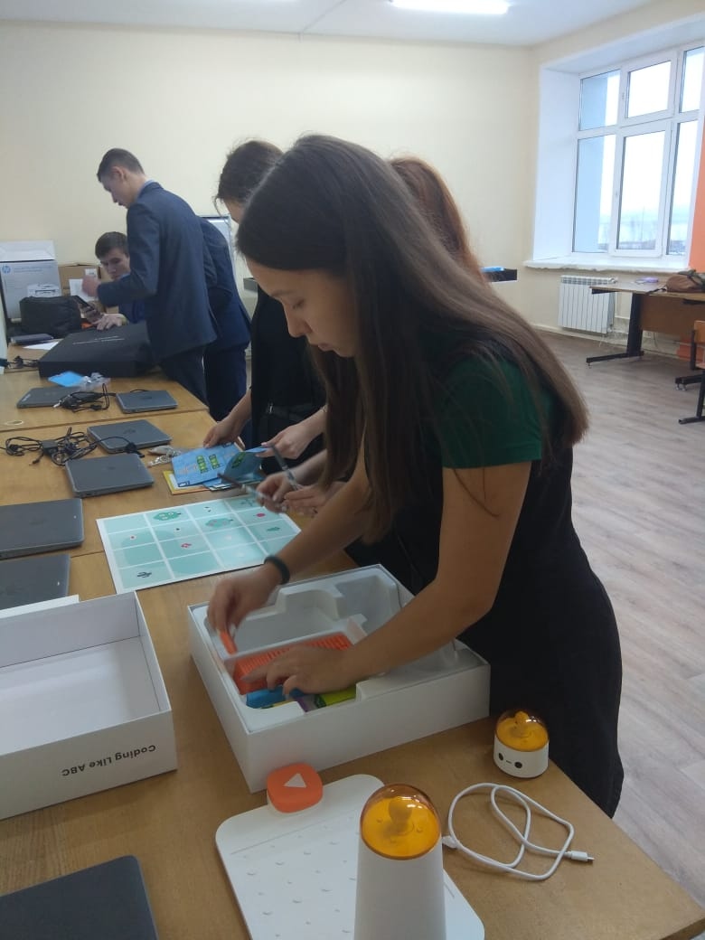
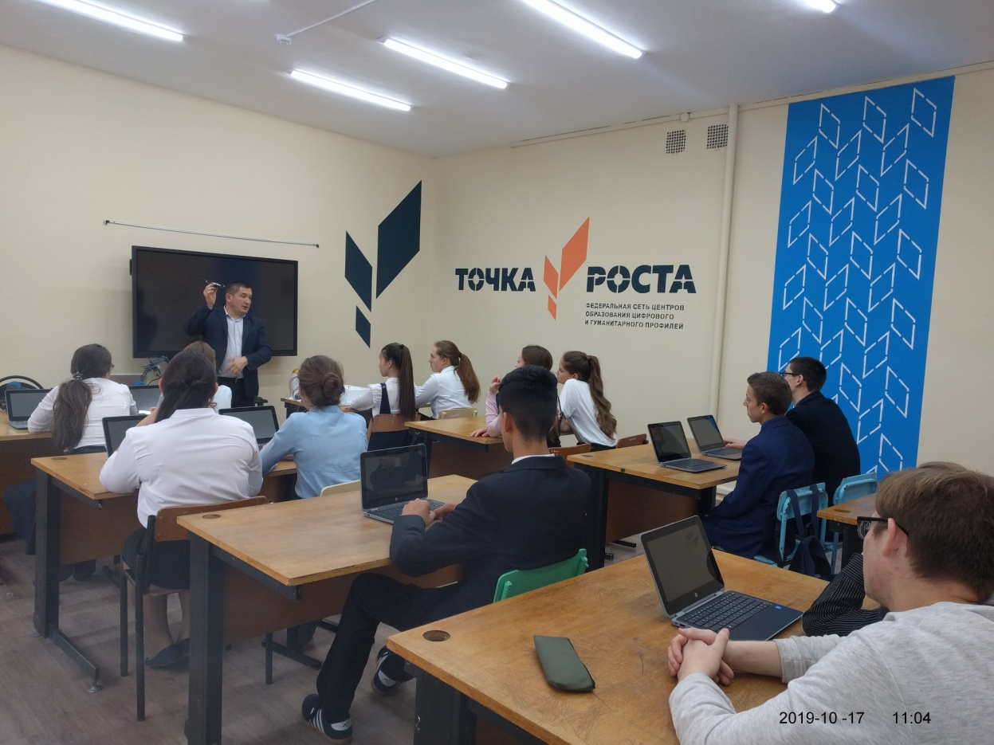
Кружок « Робототехника»

Slide 26
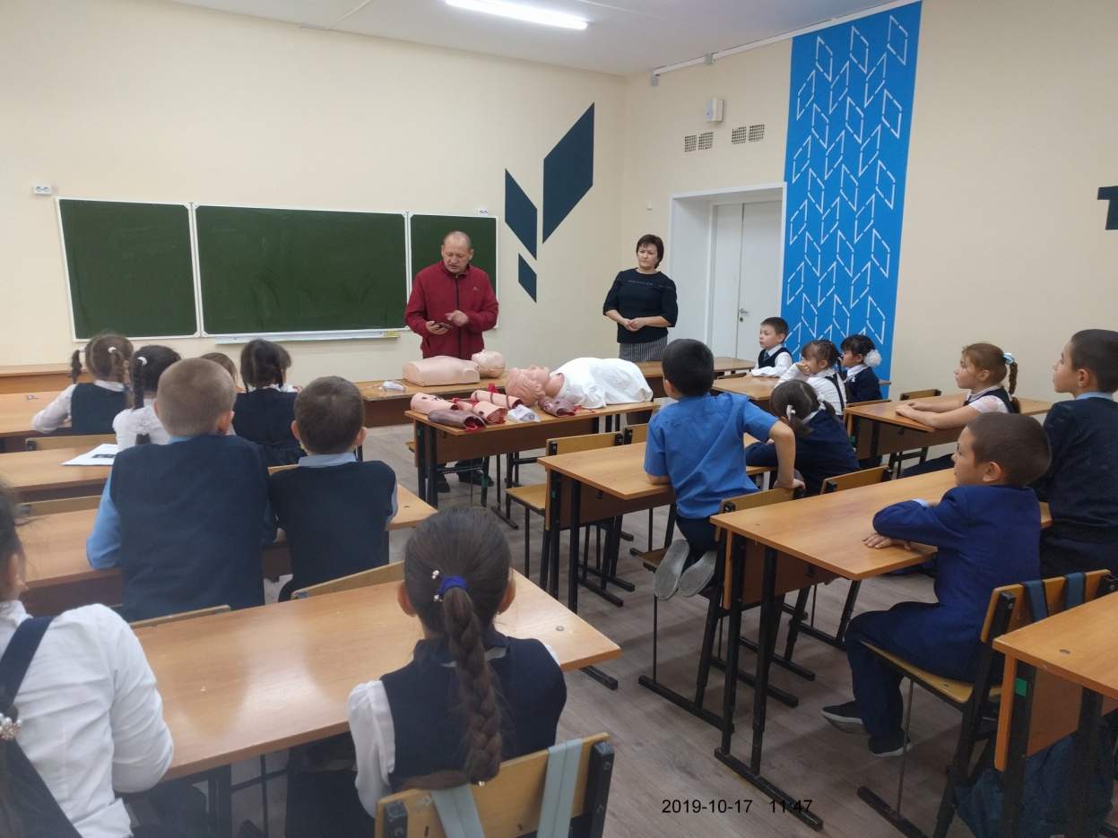
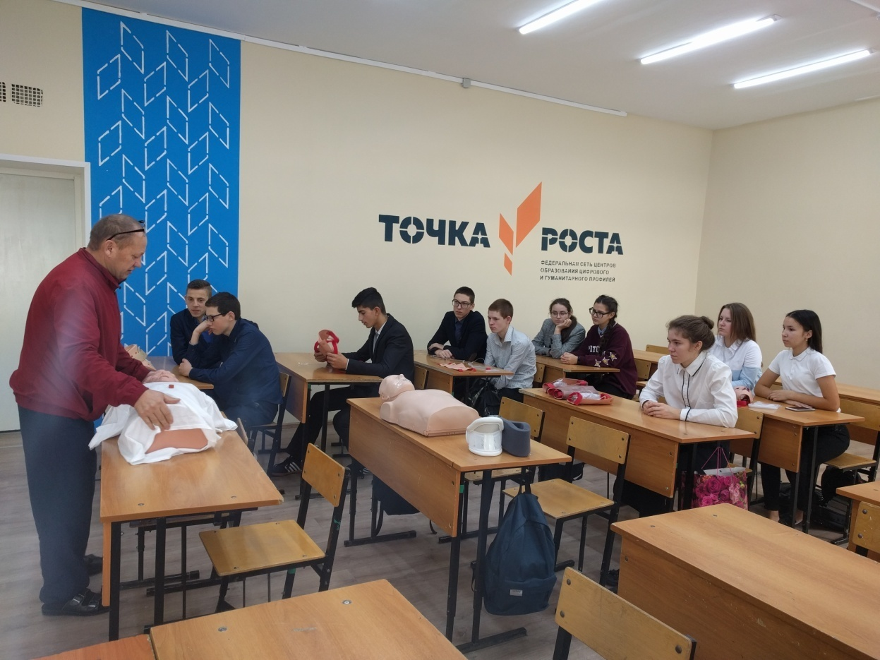
Оказание первой помощи

Slide 27
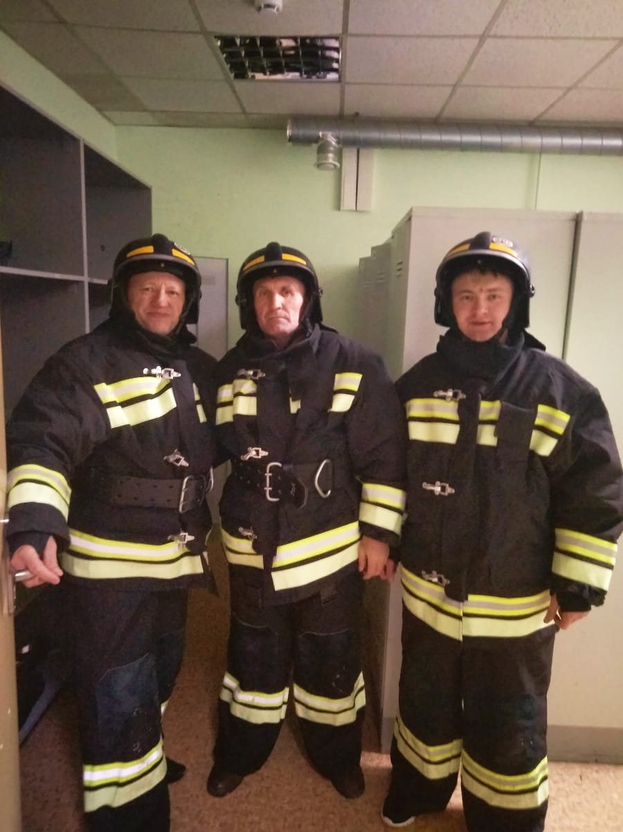
Курсы учителей ОБЖ
Учитель ОБЖ Центра образования цифрового и гуманитарного профилей
« Точка Роста» Гатиятов Расип Рашитович с 2 декабря по 4 декабря прошел курсы повышения квалификации
в Нижнем Новгороде.

Slide 28
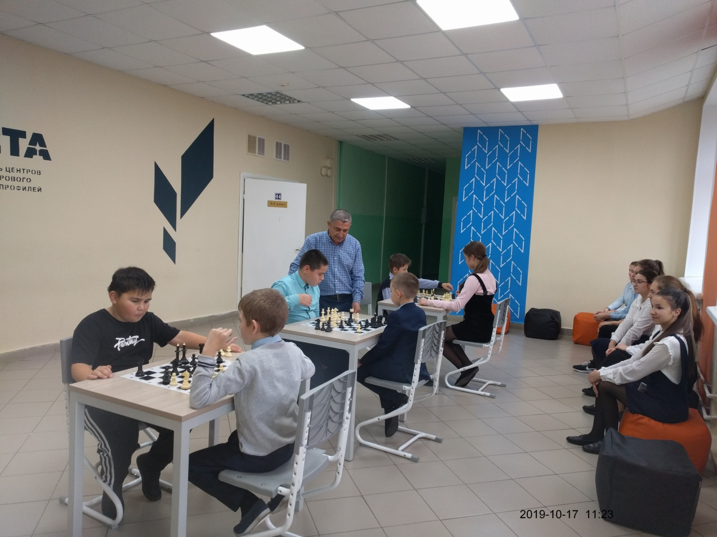
Кружок Шахматы»
Кружок по шахматам проводит педагог дополнительного образования
А.П. Абдурахманов.
Учащиеся с удовольствием посещают эти замечательные занятия.

Slide 29
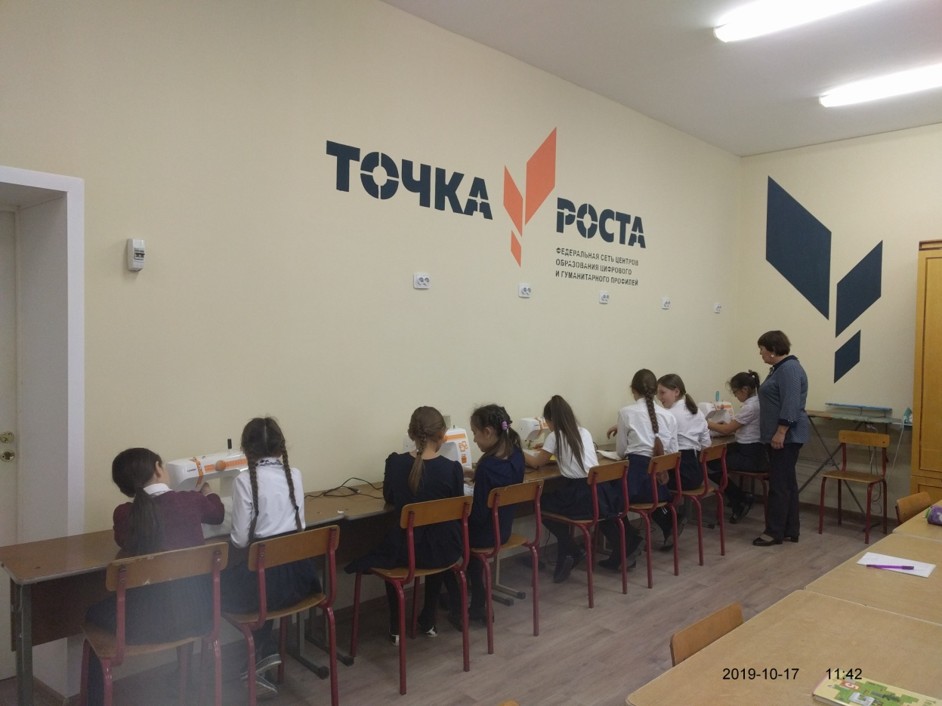
Курсы учителей технологии
С 19 августа по 23 августа учителя технологии Тимерханов К.Г и Тимерханова Г.А. прошли курсы повышения квалификации в городе Набережные Челны

Slide 30
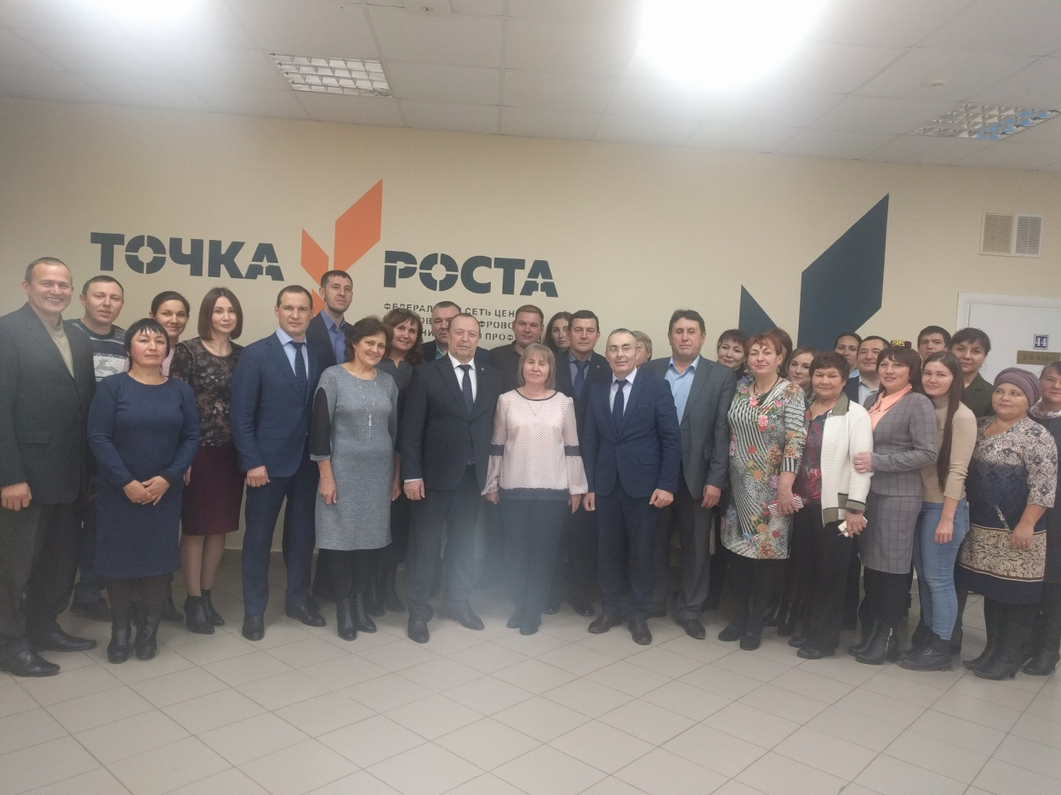
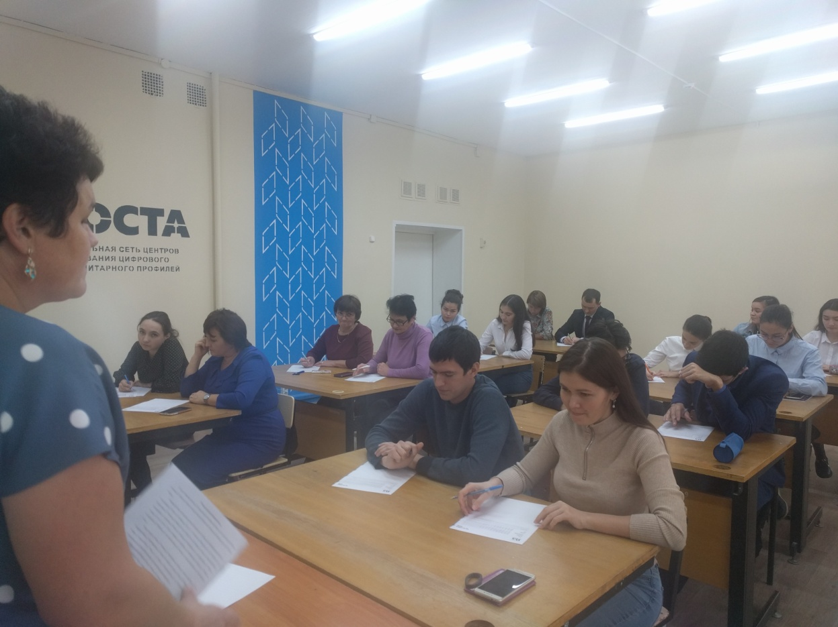
Международная акция «Татарча яз»

Slide 31
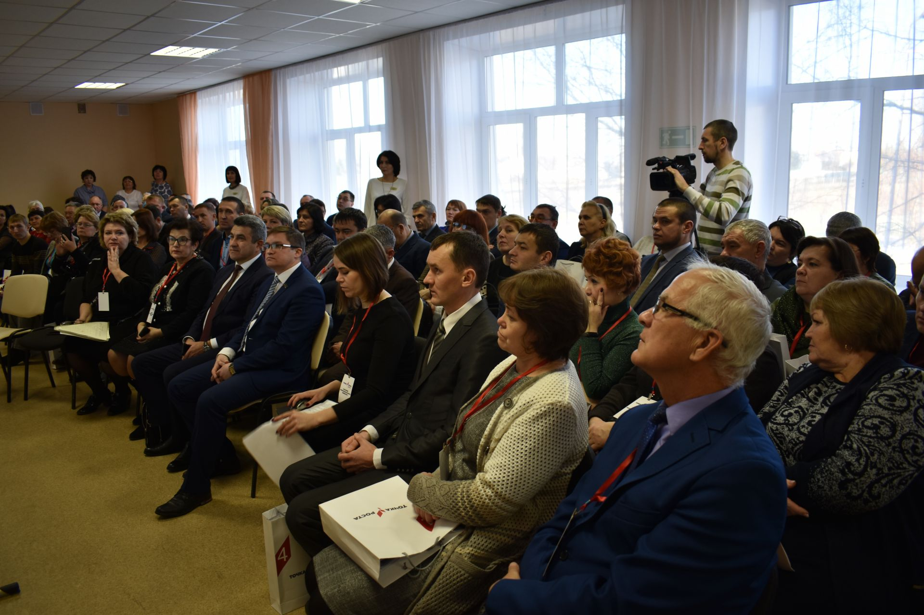
Республиканский семинар для директоров школ - Центров образования цифрового и гуманитарного профилей «Точка роста».
ноября директор Тюлячинской средней школы Хафизов АйнурФирдавесович принял участие в республиканском семинаре « Использование инновационных технологий и цифровых решений в образовательном процессе школы», который проходил в Каргалинской гимназии Чистопольского муниципального района Республики Татарстан.
В рамках работы семинара участники обсудили новое содержание образования, методы обучения и воспитания, рассмотрели особенности организации образовательного процесса в Центре образования цифрового и гуманитарного профилей «Точка роста».

Slide 32
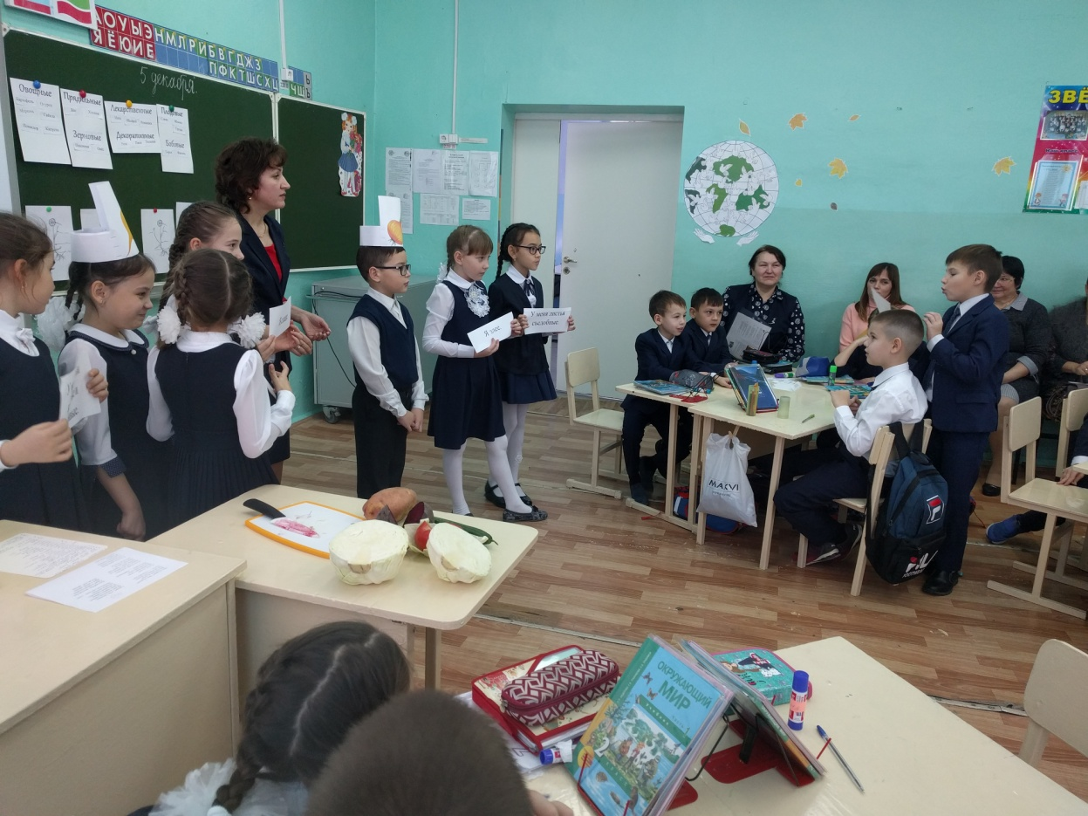
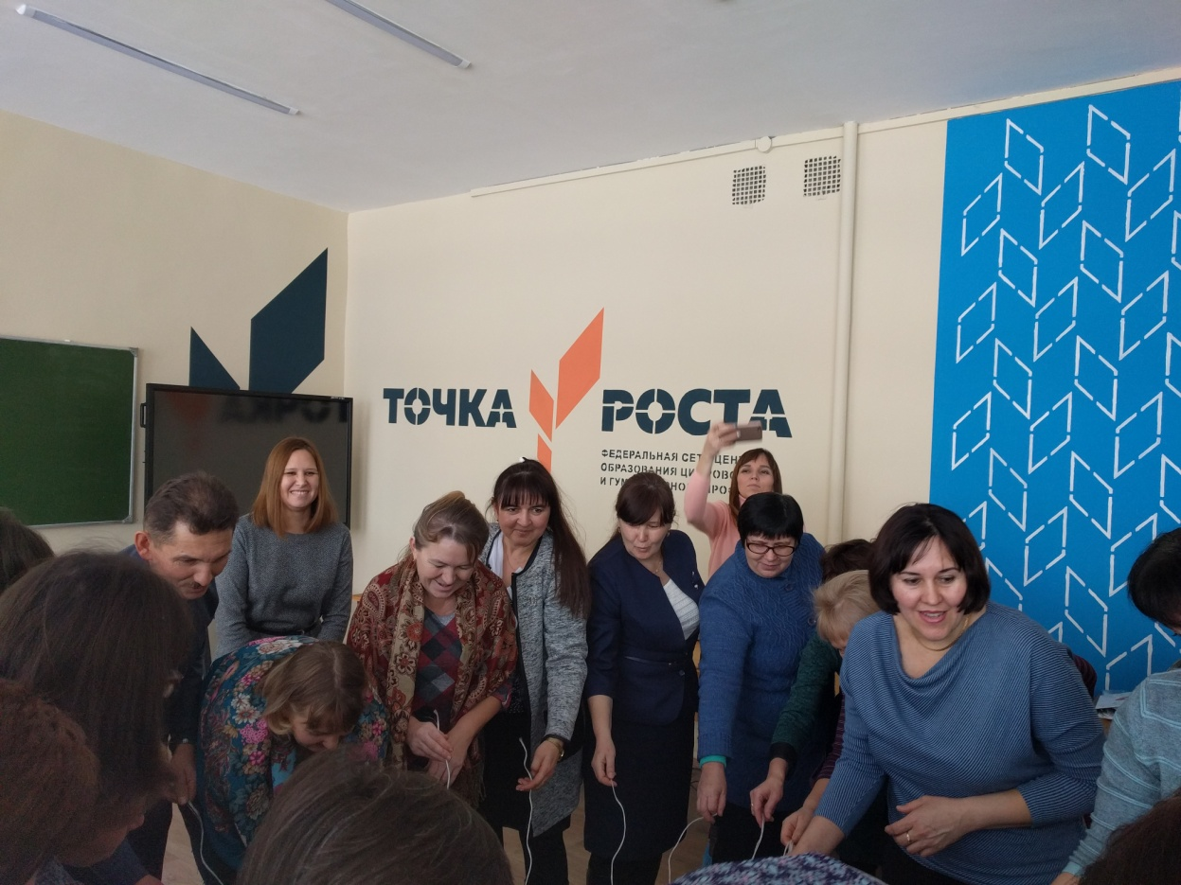
Обучающий семинар для слушателей республиканских курсов повышения квалификации учителей начальных классов.

Slide 33
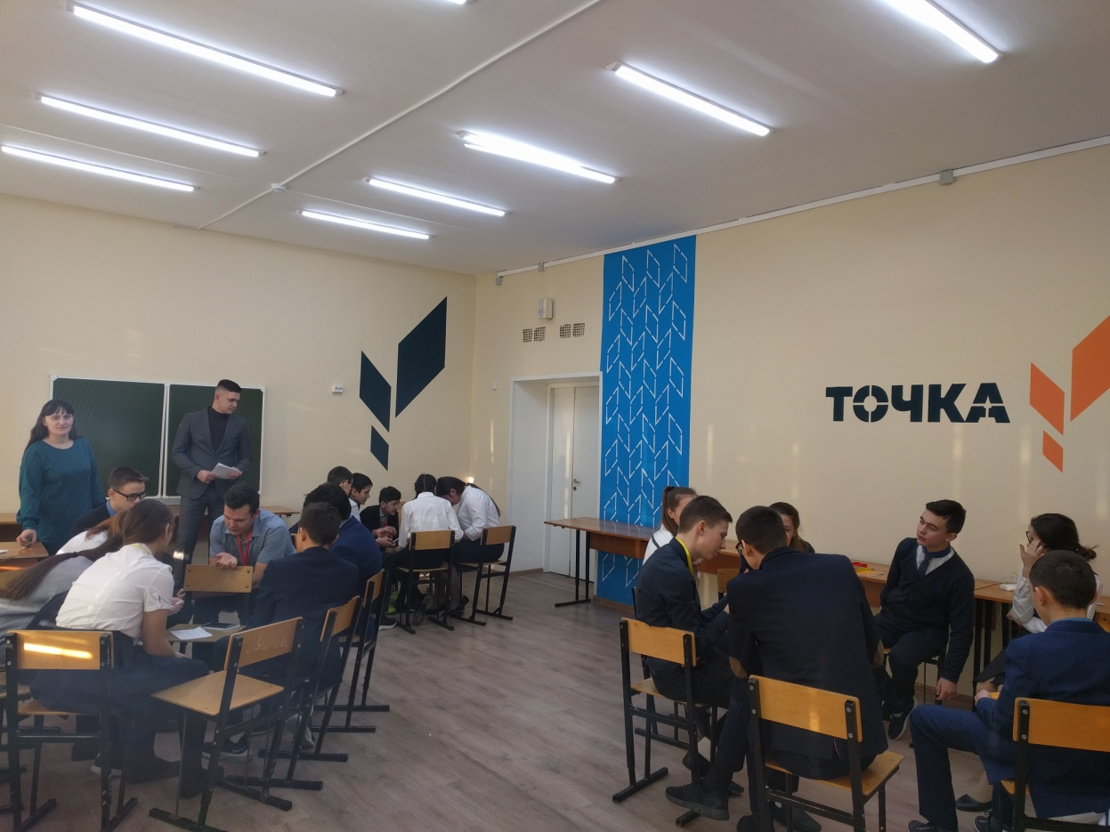
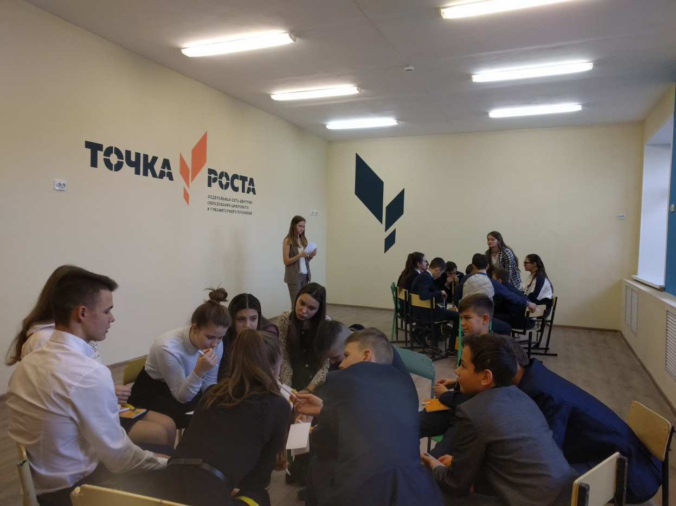
Форум юных граждан

Slide 34

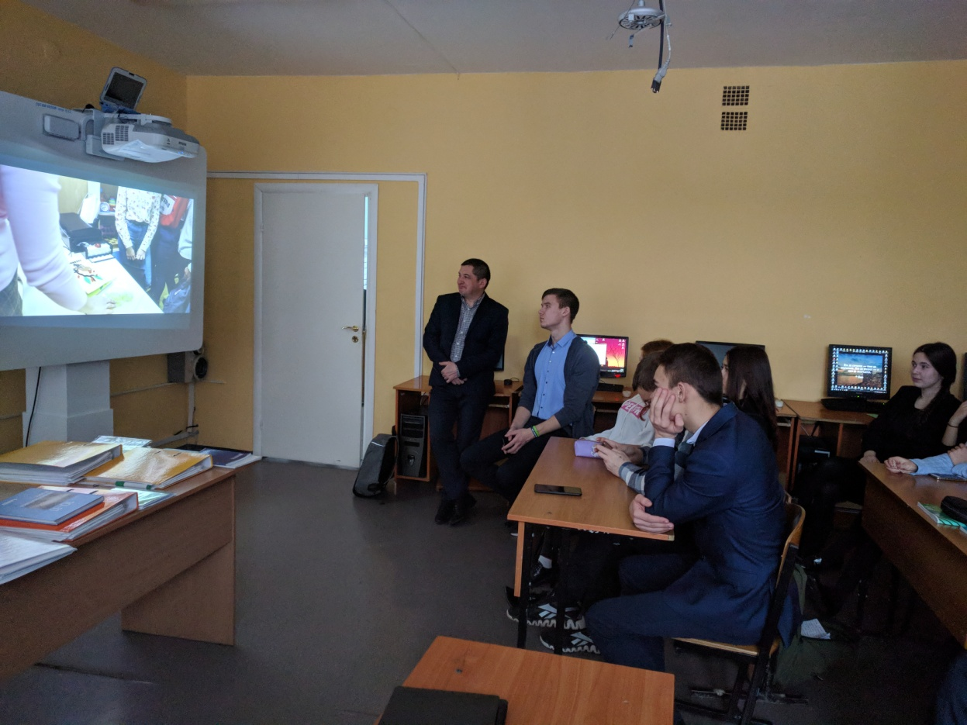
Всероссийская акция
« Добрые уроки»

Slide 35
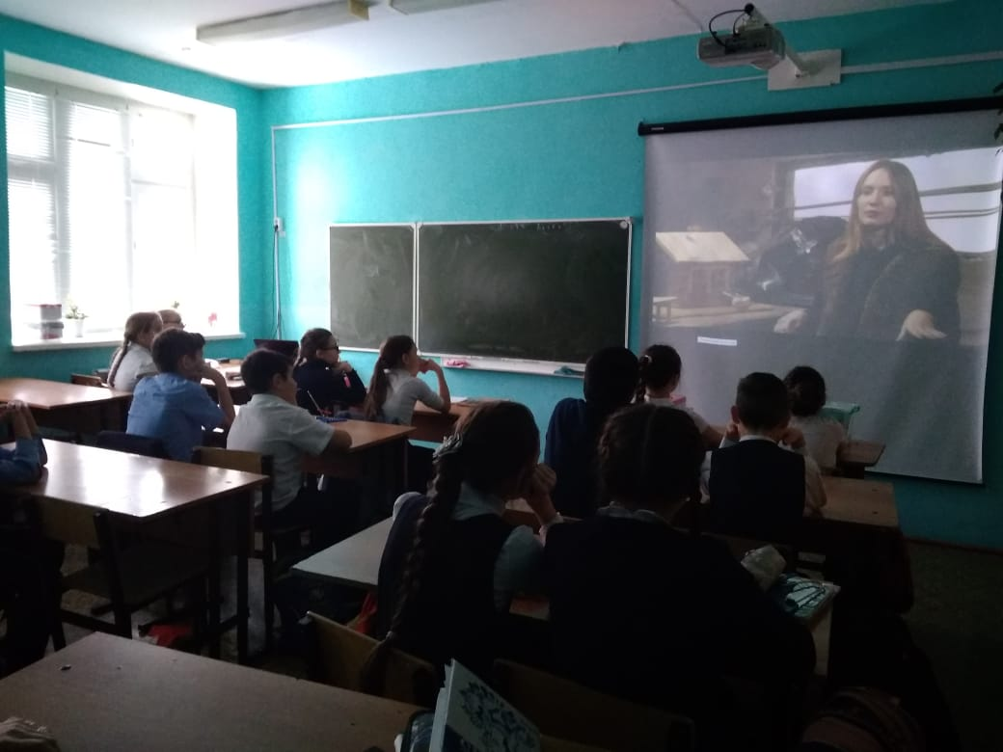
Всероссийская акция
«Добрые уроки»
5 декабря в Центре образования цифрового и гуманитарного профилей «Точка Роста» на базе Тюлячинской средней школы прошла Всероссийская акция «Добрые уроки», приуроченной к Международному дню добровольчества.

Slide 36
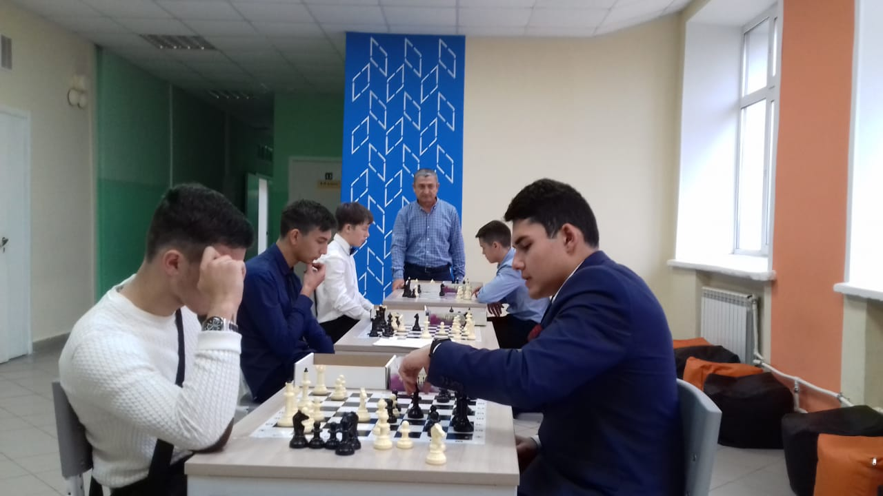
Открытые уроки в Центре
19 декабря в Центре образования цифрового и гуманитарного профилей «Точка Роста» на базе Тюлячинской средней школы проведены открытые уроки по предметам «Информатика», « Технология» , ОБЖ и « Шахматы».
Учитель информатики Гаптрахманов Ф.Ф., учитель технологии Тимерханова Г.А., учитель ОБЖ Гатиятов Р.Р. поделились c опытом создания проектных работ учащихся. Учащиеся показали свои первые проектные работы, созданные с использованием нового учебного оборудования. Педагог дополнительного образования Абдурахманов А.П. провел открытый школьный турнир по шахматам. Открытые мероприятия были проведены на высоком уровне, показали замечательную работу учащихся и учителей.

Slide 37
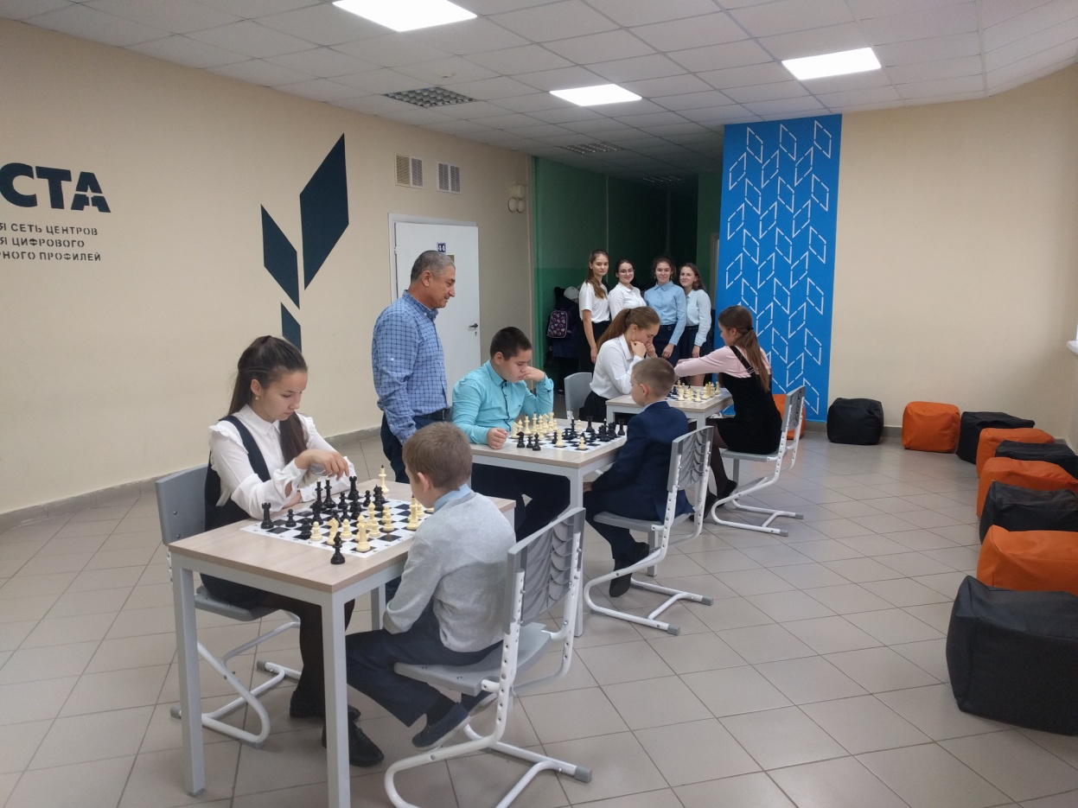
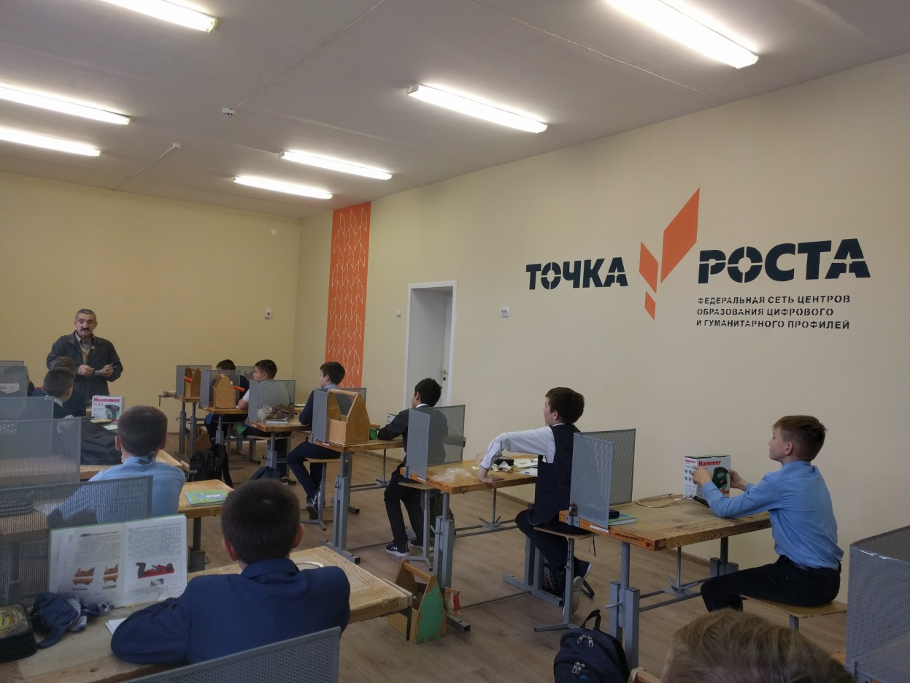
Творческих успехов и побед нашим педагогам и их воспитанникам!

